Slide 1

architecture retail
guide d’application des sites contraints (R2)
mars 2026 - V1c

Slide 2
sommaire
la signalétique extérieure
  la pré-signalétique
  la signalétique extérieure
  l’aménagement des parkings
la signalétique des façades avec showroom vitré
  les façades non contraintes
  les façades contraintes
  les façades minimales
  les baies d’atelier
la signalétique des façades sans showroom VN
  les façades agents sans showroom
  les baies d’atelier sur façade secondaire des agents
  les façades des réparateurs agréée
  les baies d’atelier sur façade secondaire des réparateurs
l’aménagement intérieur front-office
  généralité
  couleurs & matériaux
  l’exposition des véhicules
  la réception clients
  l’espace d’attente clients
  les bureaux fermés
l’aménagement intérieur back-office
  couleurs & matériaux
  la réception care service
  les postes de travail back-office
Group Renault - architecture retail - guide des sites contraints (R2) - février 2026 - V1c
p.2

Slide 3
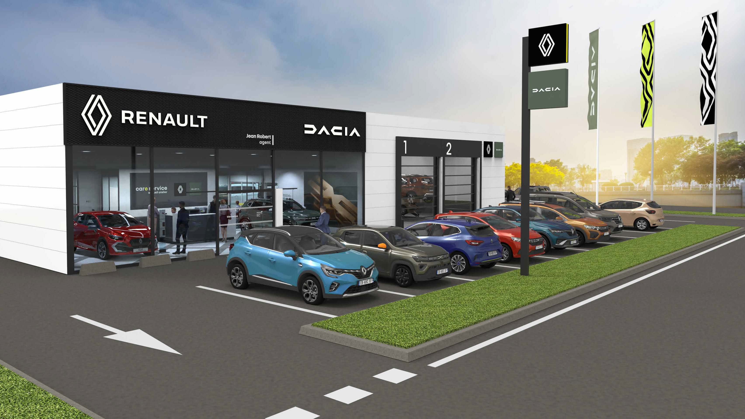
01
la signalétique extérieure
p.3

Slide 4





01.1 - la pré-signalétique
réseau secondaire
Principe
Les panneaux de présignalétique des sites multimarques de Renault Group comportent les signatures des différentes marques présentées de manière équilibrée.
Les informations directionnelles sont personnalisées à chaque situation.Elles apparaissent en typographie neutre Renault Group.
Différents formats sont déclinés pour répondre aux cas d’implantation couverts par une réglementation stricte.
Nom de l’agent
Nom de l’agent
Nom de l’agent

Slide 5


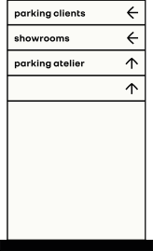

01.2 - la signalétique extérieure
réseau secondaire
Principe
Les pan
Composantes
le groupe de 3 drapeaux, associé dans l’odre suivant à partir de la voie de circulation :
Renault noir / Renault jaune / Dacia l
le panneau directionnel
les totems Renault et Dacia
3a. ou le mât enseigne drapeau des 2 marques
3b. ou les enseignes drapeau murales des 2 marques
signalétique extérieure
drapeaux
panneau directionnel
totems ou enseigne drapeau ou enseigne murale des 2 marques
renew
obligatoire optionnel
1
2
3
ou
3a
ou
3b

Slide 6
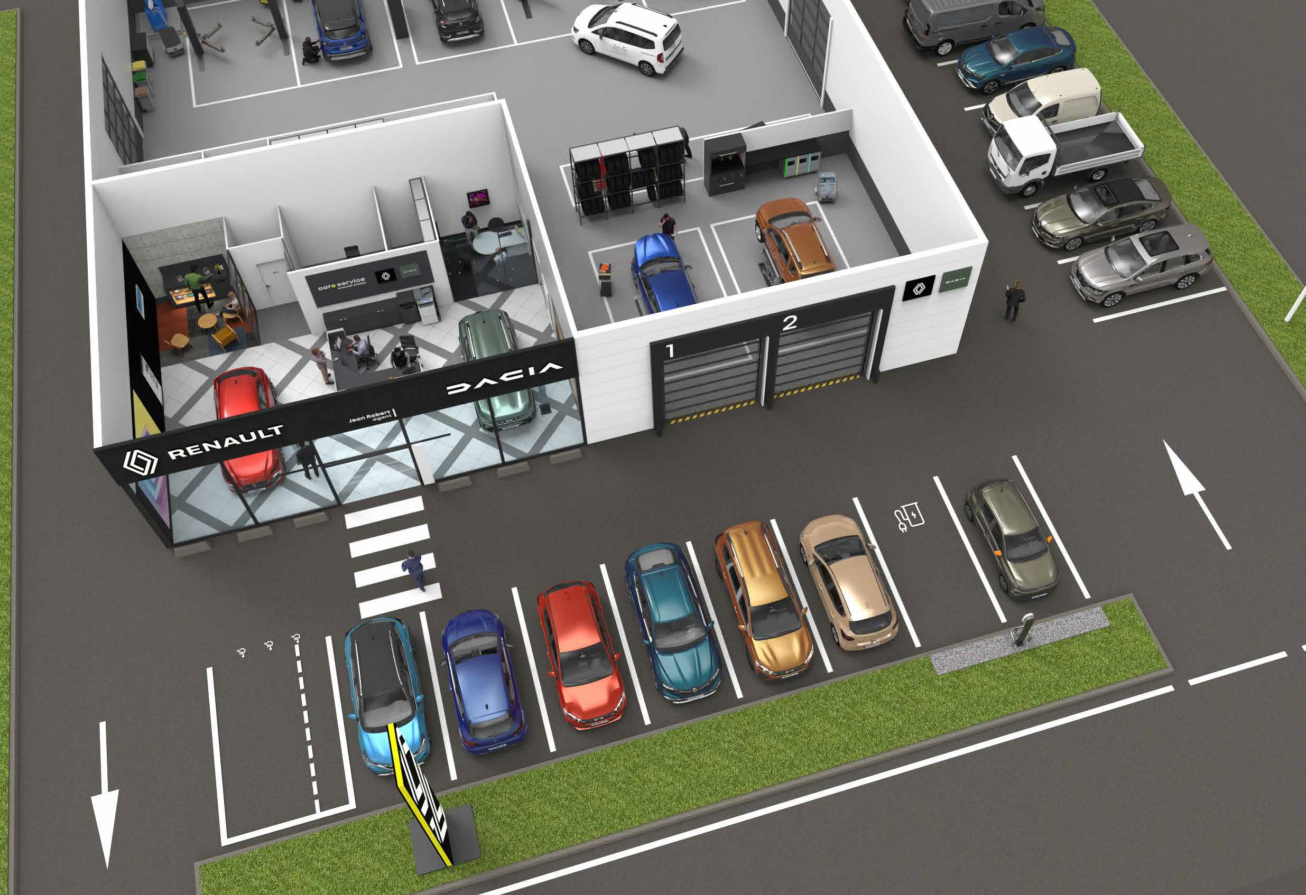
01.3 - l’aménagement des parkings
réseau secondaire
Principe
les parkings clients sont implanté prioritairement, devant la façade principale du site.
Identification :
Signalétique claire pour distinguer le parking clients.
Délimitation des places par des bandes blanches (RAL 9003) de 100 mm de largeur.
Optionnel : Bornes de parking implantées de part
et d’autre pour renforcer la visibilité.
Dimensions :
Dimensions recommandées par place : 2300 x 5000 mm (identiques aux autres places stan-dards).
Véhicules Électriques :
Emplacements dédiés, identifiés par un picto-gramme central.
Bornes de recharge : peuvent être individuelles ou partagées entre deux places.
Les zones optionnelles :
Test drive (exposition véhicule neuf) Exposition véhicule d’occasion
Point de Vigilance :
Les dimensions et codes couleurs des emplacements pour Personnes à Mobilité Réduite (PMR) doivent impérative-ment respecter les réglementations spécifiques à chaque pays.

Slide 7
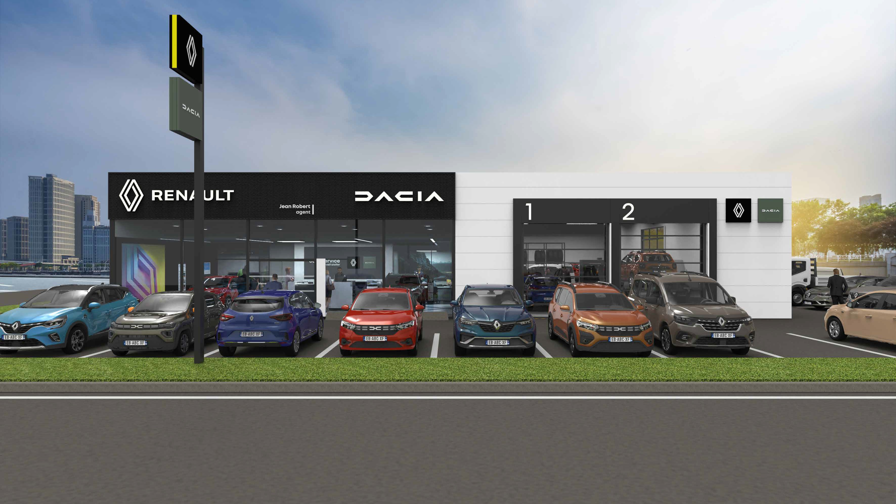
02
la signalétique des façades avec showroom vitré
p.7

Slide 8






















02 - introduction
réseau secondaire
Les règles de la signalétique extérieure sont variables en fonction de la taille de la façade vitrée du showroom
les site agents
avec showroom vitré
façade standard
+ de 21 m linéaire
= réseau primaire
façade contrainte
- de 21 m linéaire*
= façade Renault-Dacia
façade minimum
- de 9 m linéaire*
= façade Renault
baie après-vente
Agence Centre Ouest
agence Centre Ouest
agence Centre Ouest
accueil atelier
*Solution dérogatoire qui nécessite la validation de la plateforme de Rome

Slide 9











02.0 - couleurs & matériaux
réseau secondaire
5
2 8 3
1 7
6
4 4
7
7
1 8 7
9
Agence Centre Ouest
accueil atelier
1
2
3
4
5
6
7
8
9
ou
résille gris foncé métalisé
Impression numérique sur tôle d’aluminium
Finition par vernis anti UV satiné à 40% de brillance
gris foncé métalisé
Tôle aluminium postlaquée 20/10 ème
Finition métallisée satinée à 40% de brillance réf.8223230
GRIS G517LMMD 1036 30 CT020
ANTHRACITE (AKZO) XB60700860
jaune
équ. RAL 1016
Barrette d’entrée (si indépendantes)
Chant du totem et enseigne
Aluminium laquée finition satinée 40% de brillance
blanc pur
PMMA diffusant ép. 3 mm à 50% de transmission lumineuse
Adhésif blanc mat
kaki
équ. RAL 140 50 10
PMMA kaki et blanc, facteur de transmission < 20 %, finition mate. réf. Altuglas 126-24161.
Plaque d’aluminium ou d’ACM prélaquée ou post-laquée finition satinée brillante à 30 %.
noir
éq. RAL 9005
Tôle aluminium postlaquée en finition satinée à 40% de brillance.
PMMA opaque noir ép. 3 mm en finition satinée ou mate.
verre blanc
Vitrine showroom
Partie vitrées des portes d’atelier
blanc
éq. RAL 9010
Bardage métallique avec lames horizontales de 600 mm en finition satinée
Tôle d’aluminium postlaquée 20/10 ème
Maçonnerie en finition mate ou satinée
Barrette entrée
gris foncé éq. RAL 7021
Aluminium ou tôle acier post-laquée gris foncé en finition satinée 40% de brillance
gris clair
éq. RAL 7040
Acier laqué finition satinée 40% de brillance
Group Renault - architecture retail - guide du réseau secondaire - février 2026 - V1a

Slide 10











02.1 - les façades non contraintes
réseau secondaire
Principe
Les règles appliquées aux façades permettant d’afficher les signatures des deux marques sont celles du réseau primaire.
1
2
3
4 5 6
7
8
façade à 2 entrées indépendantes
le groupe de 3 drapeaux, associé dans l’odre suivant : Renault noir / Renault jaune / Dacia
ou le totem Renault et Dacia
la signature renault
le marquage de l’entrée Renault
la raison sociale
la zone de neutralité
le marquage de l’entrée Dacia
la signature Dacia
Agence Centre Ouest
Bienvenue
De Lundi au Vendredi 9h00 à 18h00
Samedi : 9h00 à 18h00
façade à 1 entrée mutualisée
le groupe de 3 drapeaux, associé dans l’odre suivant : Renault noir / Renault jaune / Dacia
ou le totem Renault
la signature renault
le marquage de l’entrée neutralisée
la raison sociale
la zone de neutralité
la signature Dacia
1
2
3
4 5 6
7
Agence
Centre Ouest

Slide 11


02.2 - les façades contraintes
réseau secondaire
Principe
La façade vitrée ne permettant pas la cohabitation de la signalétique des 2 marques, la signature Dacia est posée sur le bandeau noir.
le groupe de 3 drapeaux, associé dans l’odre suivant : Renault noir / Renault jaune / Dacia
les enseignes drapeau murales ou sur mât ou le totem Renault
la signature Renault
la raison sociale
le marquage neutralisé de l’entrée
la signature Dacia
1
2
3
4 5
6
agence Centre Ouest

Slide 12






02.3 - les façades minimales
réseau secondaire
Principe
Lorsque le bandeau noir ne permet pas la cohabitation des 2 marques, une plaque Dacia est posée à coté de la vitrine.
Sur les façades urbaines, la plaque murale Dacia est uti-lisée lorsqu’il n’est pas possible de poser les enseignes drapeaux murales.
1
2
3 4 5 6
le groupe de 3 drapeaux, associé dans l’odre suivant : Renault noir / Renault jaune / Dacia
les enseignes drapeau murales ou sur mât ou le totem Renault
la signature Renault
le marquage neutralisé de l’entrée
la raison sociale
la plaque Dacia
agence Centre Ouest

Slide 13



02.3 - les baies d’atelier
réseau secondaire
Principe
les baies de service sont identifiées par les plaques Renault et Dacia. La plaque Renault étant posée le plus proche de la baie.
A. principe des site à plusieurs baies
les baie sont numérotées (même règles que le R1) Marquage typographie Renault Group
la barette d’identification est neutralisée (blanche)
les plaques enseigne reprennent les 2 marques
1
2
3
6
4
5
B. principe des site à 1 baie
la baie est identifiée (même règles que le R1) Marquage typographie Renault Group
la barette d’identification est neutralisée (blanche)
les plaques enseigne reprennent les 2 marques
1
2
agent Grand Ouest
accueil atelier
signalétique de façade après-vente
bardage blanc
habillage de baie
appelation «service» ou «atelier»
numéro de baie
porte sectionnelle
plaque enseigne Dacia (façade secondaire)
plaque enseigne Renault (façade secondaire)
A
B
obligatoire et/ou optionnel

Slide 14
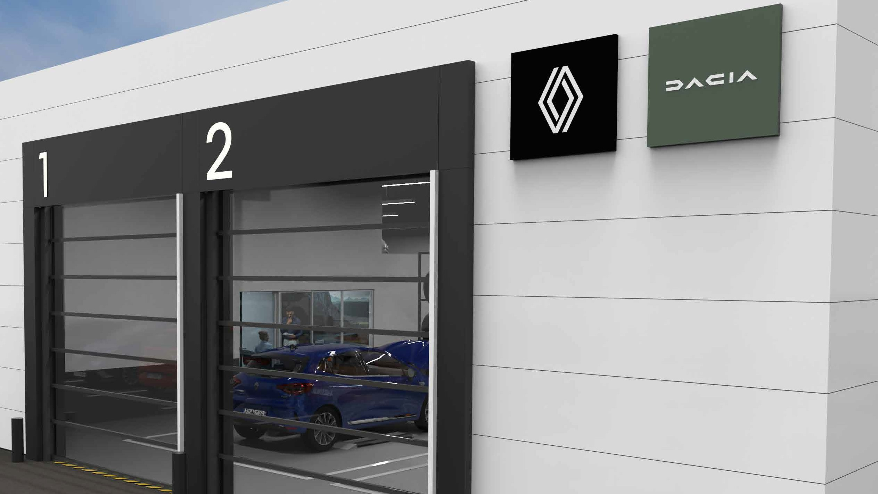
03
la signalétique des façades sans showroom VN
p.14

Slide 15




03- introduction
réseau secondaire
La signalétique de la façade est dépendante du statut de l’affaire. Il est important de conserver la visibilité des 2 marques.
les sites sans showroom
agent Grand Ouest
1
2
Renault service
agent Grand Ouest
accueil atelier
agent Renault façade Renault
réparateur agréé façade Renault service
baies atelier
signalétique de façade
bandeau gris foncé
marquage lumineux Renault service
raison sociale
barette d’entrée blanche
marquage de la porte d’entrée
plaque enseigne Renault
plaque enseigne Dacia
signalétique de façade après-vente
bardage blanc
habillage de baie
appelation «service» ou «atelier»
numéro de baie
porte sectionnelle
plaque enseigne Dacia (façade secondaire)
plaque enseigne Renault (façade secondaire)
obligatoire et/ou optionnel

Slide 16



03.1 - les façades agent sans showroom
réseau secondaire
Principe
le groupe de 3 drapeaux, associé dans l’odre suivant : Renault noir / Renault jaune / Dacia
les enseignes drapeau murales ou sur mât
l’enseigne Renault
la raison sociale
les plaques enseigne (la plaque Renault est la plus
proche de la baie d’atelier)
6. lla baies d’atelier
1
2
3
4
5
6
agent Grand Oue
st
accueil atelier

Slide 17




03.2 - les baies d’atelier sur façade secondaire des agents
réseau secondaire
Principe
les baies de service sont identifiées par les plaques Renault et Dacia. La plaque Renault étant posée le plus proche de la baie.
Il est possible de répéter l’identification sur les façades secondaires afin d’affirmer la présence des 2 marques.
A. façade principale
la plaque Dacia est présente sur la façade
B. façade secondaire
la plaque enseigne Dacia est répétée sur la façade secondaire à coté de la plaque Renault
agent Grand Ouest
accueil atelier
C. façade décalée
les plaques enseigne sont superposées à côté de la baie d’ateller
A : façade principale
B : façade secondaire
agent Grand Ouest
accueil atelier
C : façade décalée

Slide 18

03.3 - les façades des réparateurs agréés - les baies habillées
réseau secondaire
Principe
les baies de service sont identifiées par les plaques Renault et Dacia.
La plaque Renault étant posée le plus proche de la
baie.
Les plaques sont posées où la visibilité est la plus favorable et sur une surface propre et libre.
1
2
3
4 5
6 7
8
le groupe de 3 drapeaux, associé dans l’odre suivant : Renault noir / Renault jaune / Dacia
les enseignes drapeau murales ou sur mât
l’enseigne Renault service
la raison sociale
la barette neutralisée de l’entrée
la plaque enseigne Dacia
la plaque enseigne Renault
la baies d’atelier identifiées
Renault service
agent Grand Ouest
accueil atelier

Slide 19

03.3 - les façades des réparateurs agréés - les baies non habillées
réseau secondaire
Principe
les baies de service non habillées sont identifiées par les plaques Renault et Dacia.
La plaque Renault étant posée le plus proche de la
baie.
l’enseigne Renault service
le bandeau gris foncé
la raison sociale
les plaques enseigne Renault et Dacia
la baies d’atelier non habillée
1
2 5
3
4
Renault service
agent Grand Ouest

Slide 20





03.4 - les baies d’atelier sur façade secondaire des réparateurs agréés
réseau secondaire
Principe
les baies de service sont identifiées par les plaques Renault et Dacia. La plaque Renault étant posée le plus proche de la baie.
Il est possible de répéter l’identification sur les façades secondaires afin d’affirmer la présence des 2 marques.
A. façade principale
la plaque Dacia est présente sur la façade
B. façade secondaire
la plaque enseigne Dacia est répétée sur la façade secondaire à coté de la plaque Renault
Renault service
agent Grand Ouest
accueil atelier
C. façade décalée
les plaques enseigne sont superposées à côté de la baie d’ateller
A : façade principale
B : façade secondaire
Renault service
agent Grand Ouest
C : façade décalée

Slide 21
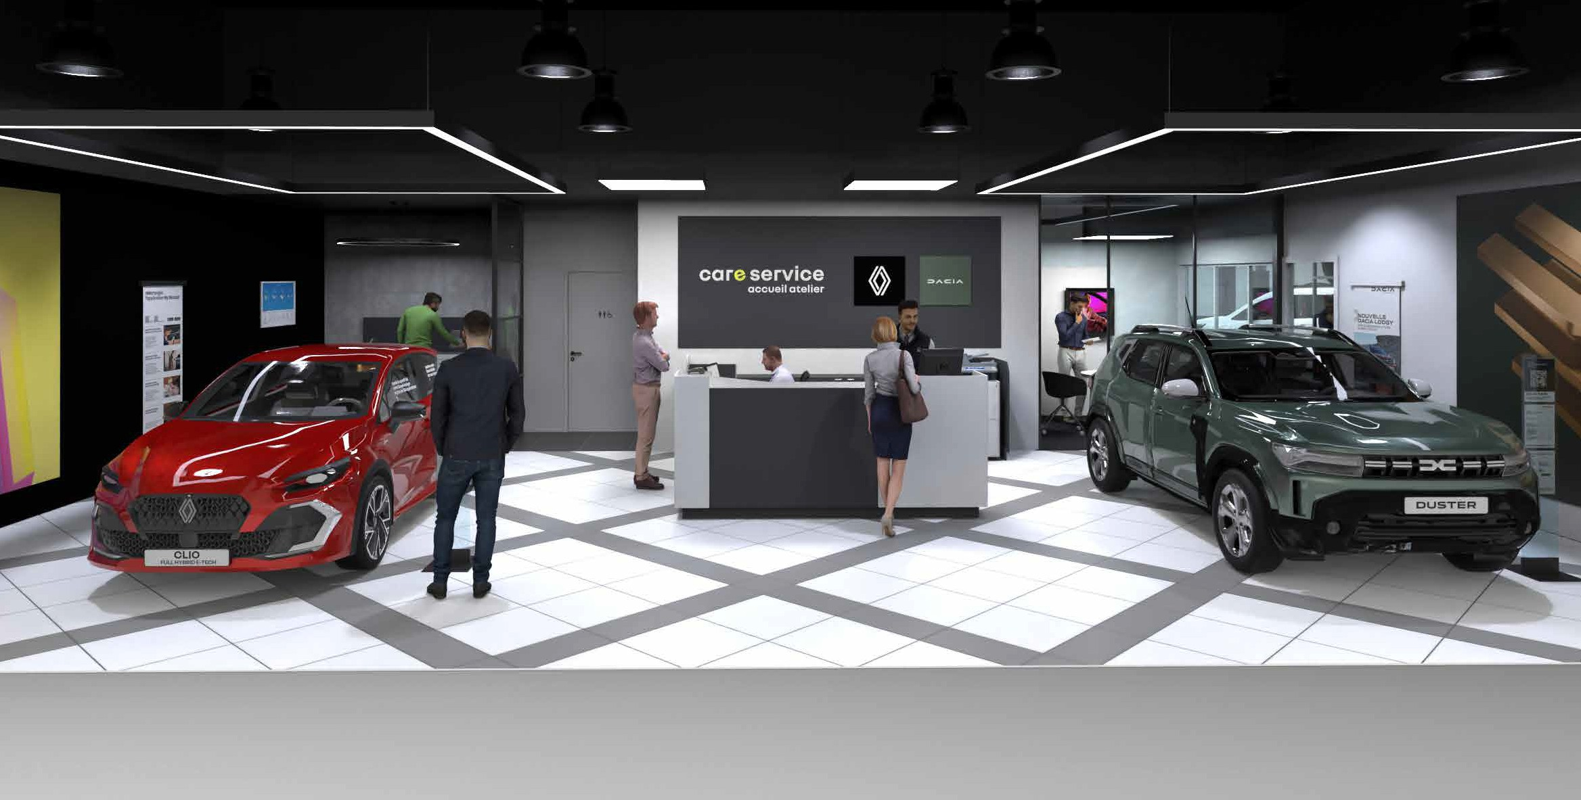
04
l’aménagement intérieur front-office
p.21

Slide 22
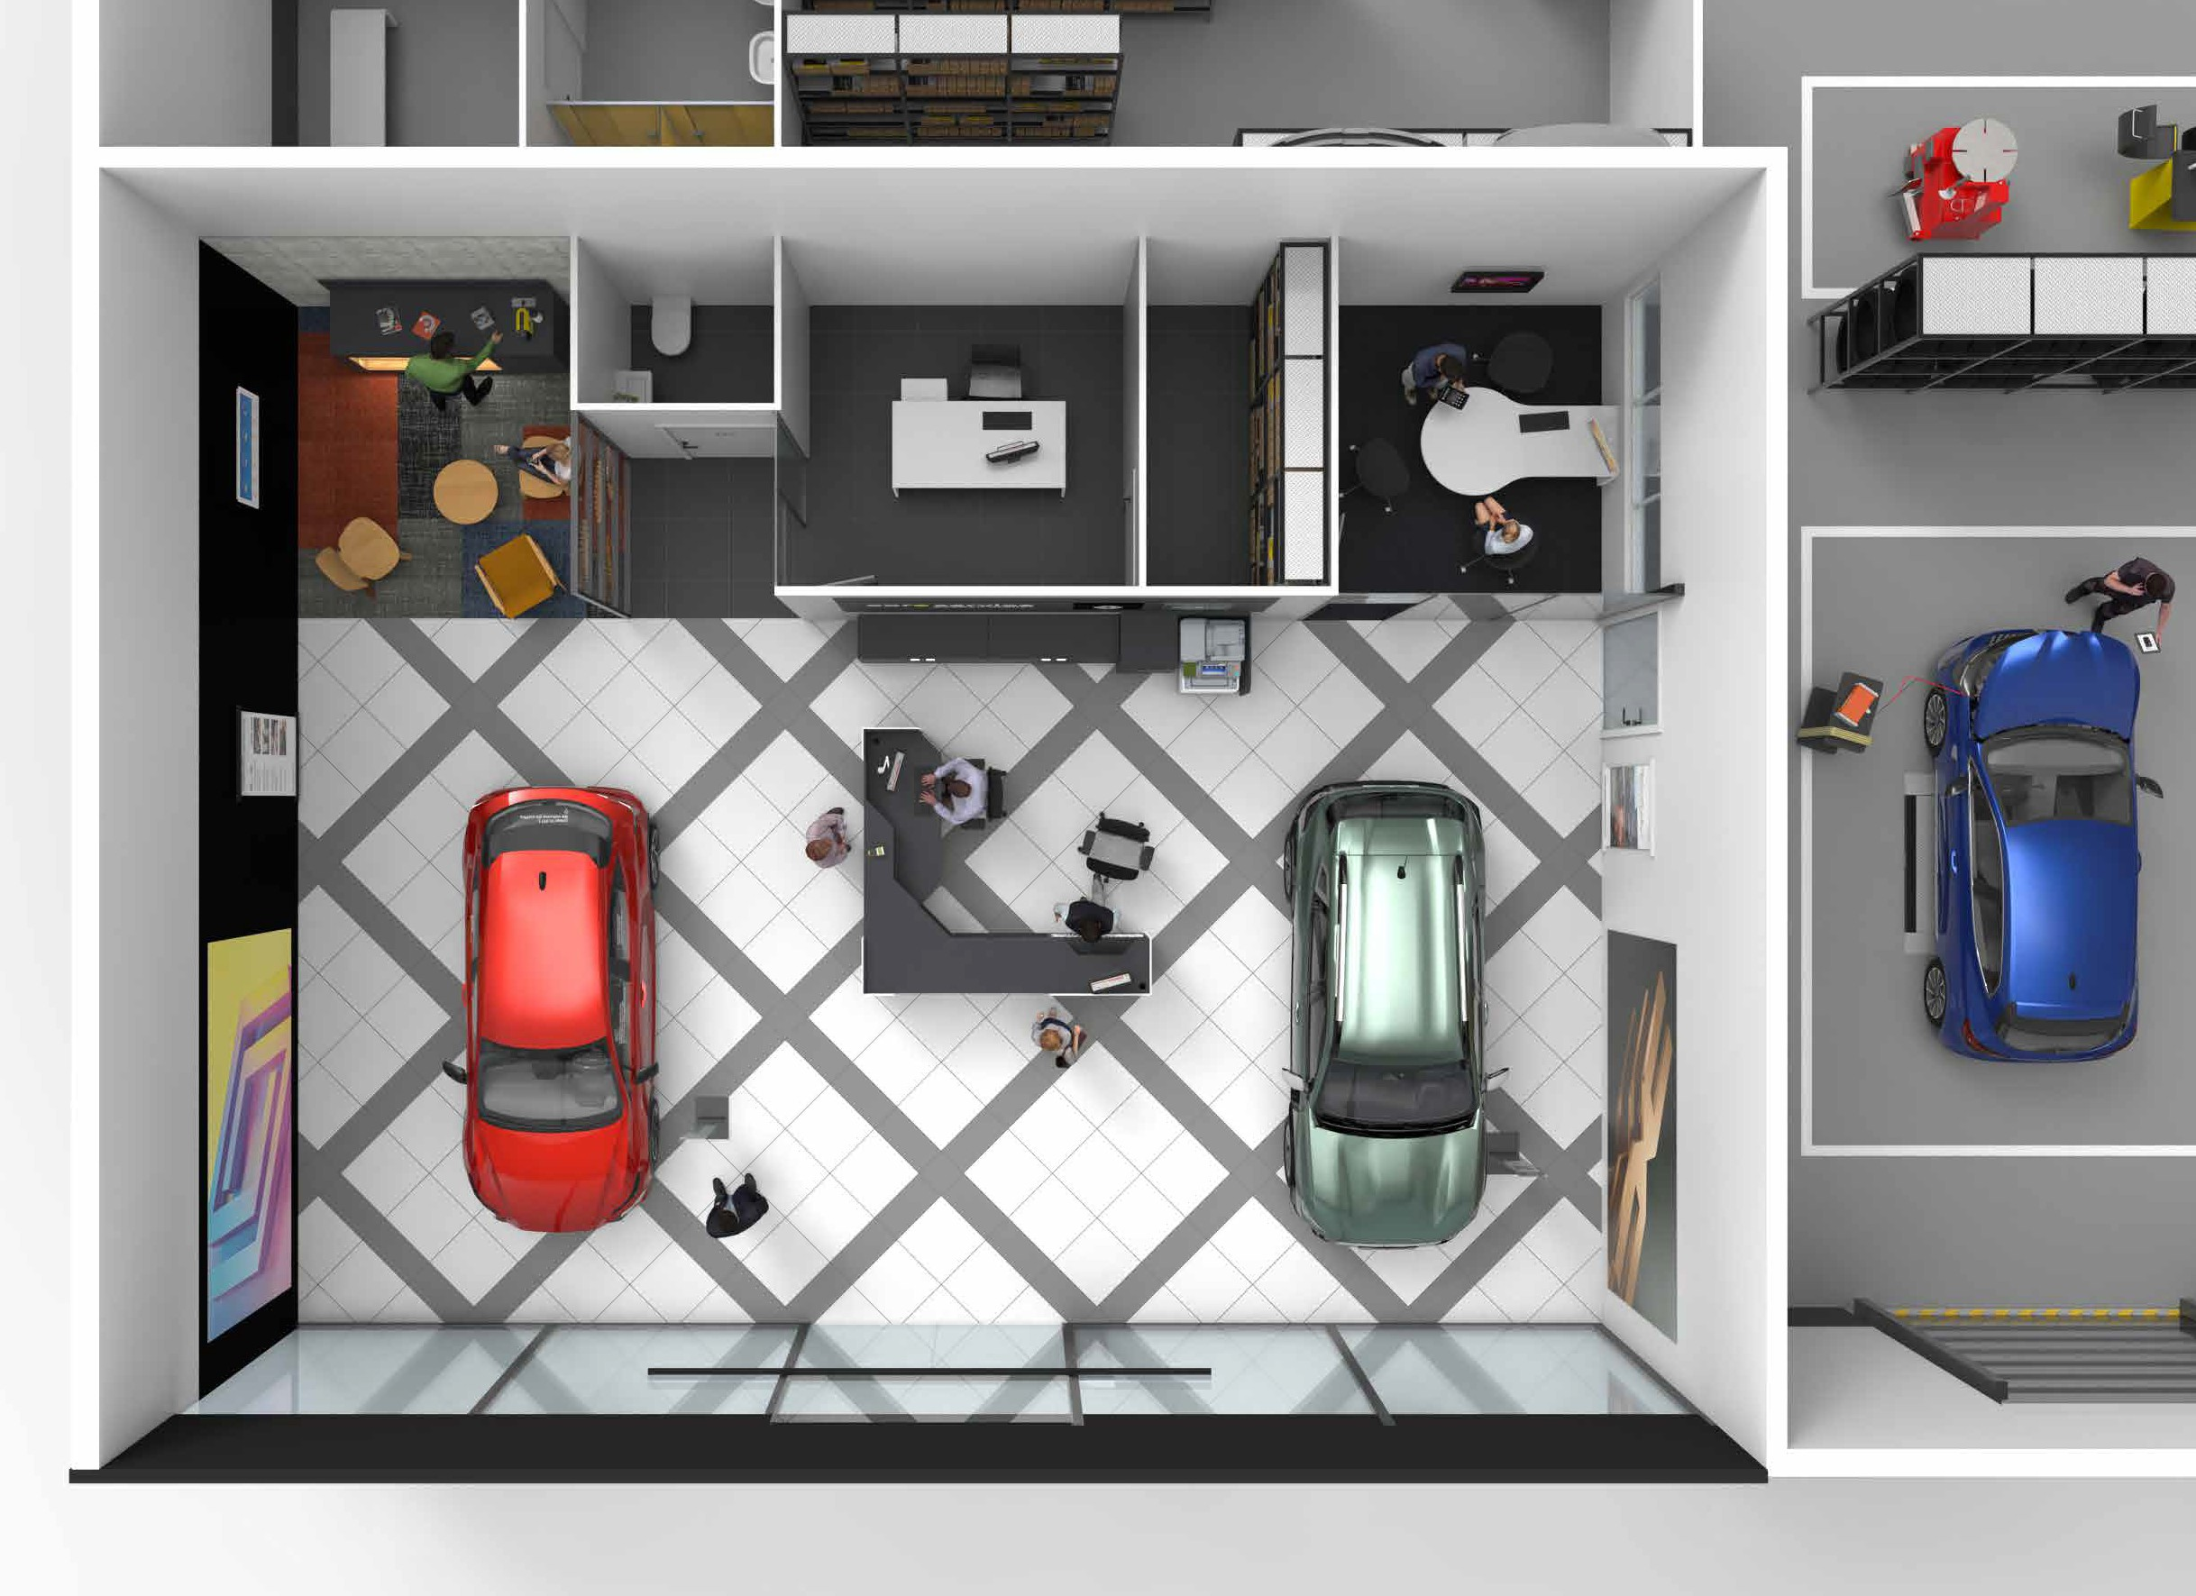
04.0 - généralités
réseau secondaire
Principe
L’organisation du showroom doit permettre au client de s’orienter naturellement vers le service qu’il attend.
Il doit être accueilli dans des zones clairement
identifiées.
Composantes
entrée
accueil après-vente
lounge d’attente
bureau de ventes
exposition des véhicules
espace administrative et archives
3
6
4
5
5
2
1

Slide 23


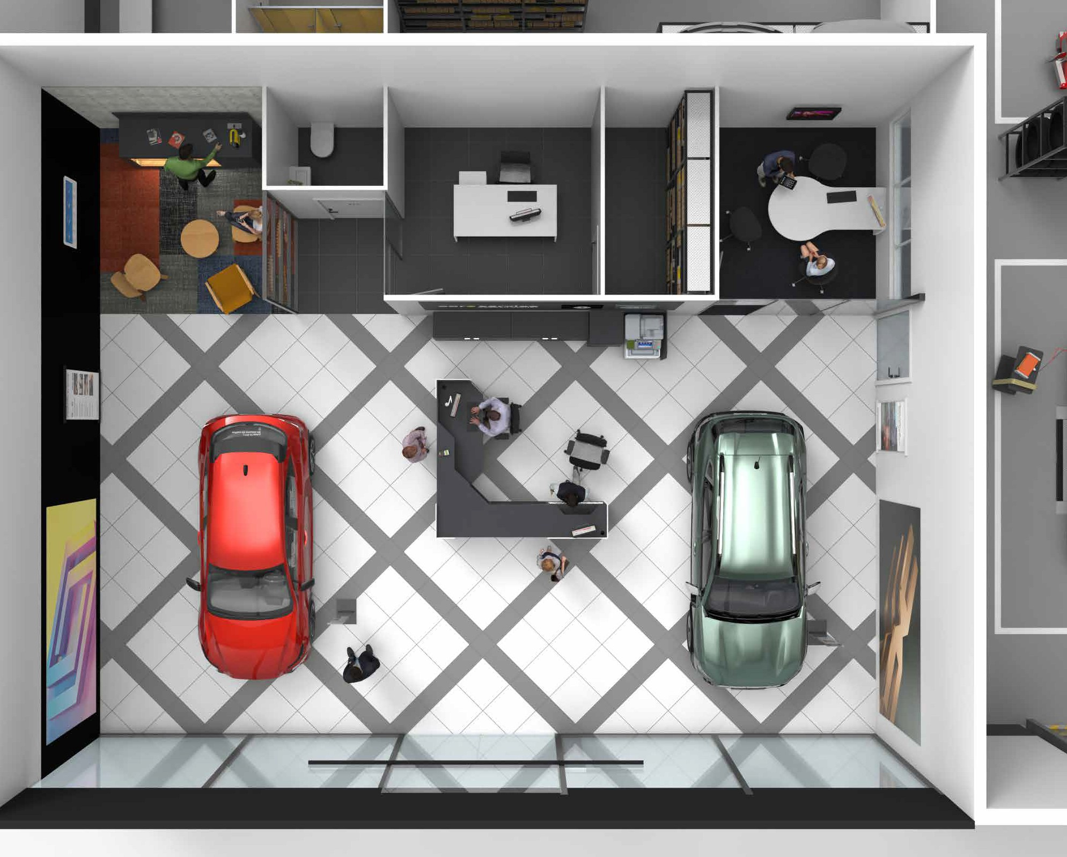

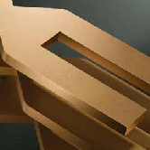

04.1 - couleurs & matériaux
réseau secondaire
mur du lounge
panneau de ciment
sol de l’atelier
resine gris moyen RAL 7037 ou carrelage
sol des communs et circulation
carrelage gris moyen
mur des bureaux
peinture blanc mat RAL 9010
mur du showroom coté Renault
peinture noir mat
RAL 9005 / NCS S 8505-R80B
mur de la réception après-vente
peinture blanc mat RAL 9010
+ peinture gris foncé mat RAL 7016
mur du showroom coté Dacia
peinture blanc mat RAL 9010
fresque nouvel’R
2,5 x 3,50 m si possible
fresque Dacia
2,5 x 3,50 m si possible
sol du showroom carrelage «diamant» bla,c et gris moyen
whorkshop baseboard wall dark grey paint matt finish RAL 7016

Slide 24
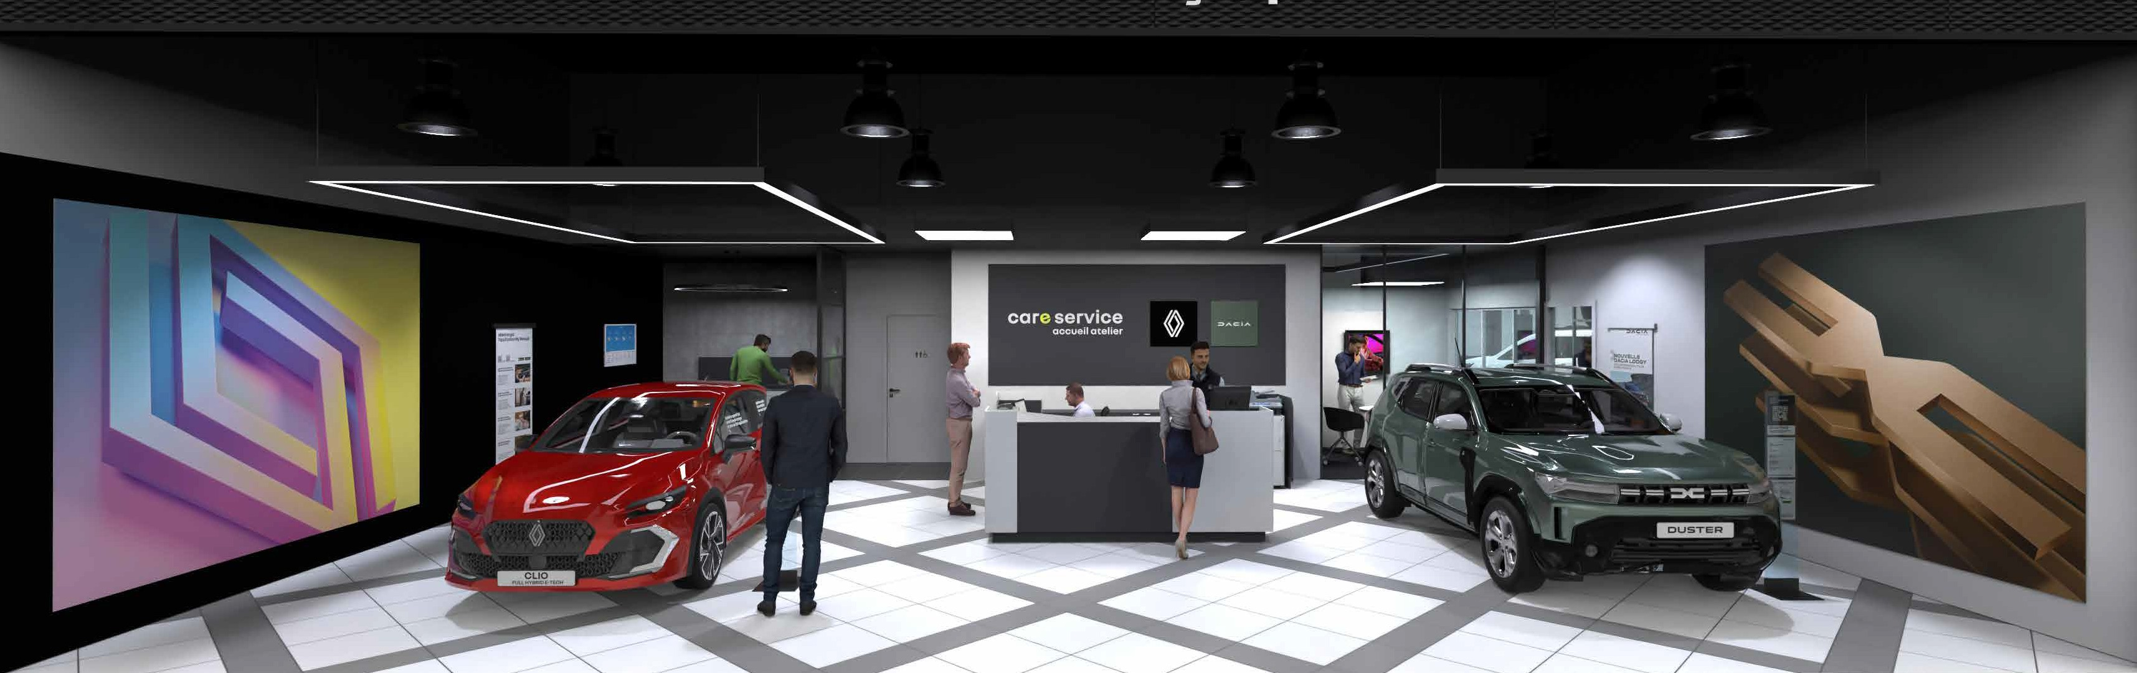
04.2 - l’exposition des véhicules - généralité
réseau secondaire
Principe
L’agencement intègre des zones distinctes et dédiées pour les marques Renault et Dacia, permettant une immersion ciblée dans chaque univers. Bien que l’espace soit compact, l’agencement priorise la circulation et l’accès aux services essentiels (bureaux conseillers, espace d’attente/ lounge), créant un environnement cohérent, confortable et avec expérience plus qualitative.
Composantes
le véhicule
le porte prix
la fresque (2 x 2 - 2 x 3,2 - 2,50 x 4 m)
le kakémono
l’éclairage spécifique (optionnel)
5
5
3
4
4
3
1
1
2
2

Slide 25



04.2 - règle d’exposition
réseau secondaire
Principe
Chaque marque, Renault et Dacia, bénéficie d’une zone d’exposition dédiée, et respecte les standards et codes visuels propres à sa
marque (mur de marque, porte-prix, kakemonos, éclairage), offrant une immersion fidèle à chaque univers.
Le nombre de véhicules exposés dépend de la surface disponible du showroom :
Dans une configuration standard, la répartition des marques est organisée selon une règle de 2/3 (Renault) / 1/3 (Dacia)
Cette règle est ramenée à 1/2 dans le cas de présentation de 2 véhicules
showroom de 3 véhicules
showroom de 2 véhicules
showroom de 1 véhicule
ou

Slide 26
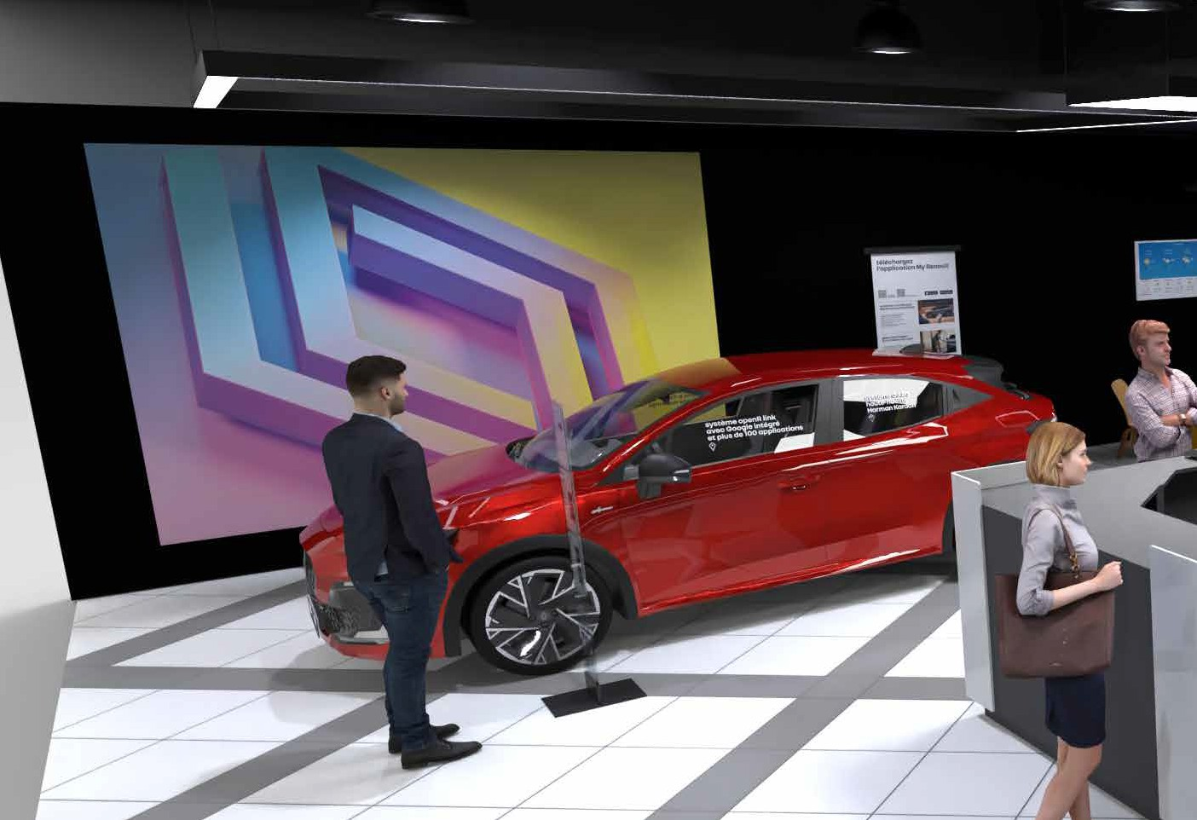



04.2 - l’exposition des véhicules - la fresque Renault
réseau secondaire
Principe
Le format de la fresque est dépendant de l’espace disponible (3 formats). Elle doit être installée sur le mur noir (recommandé), ou sur socle.
2,5 x 4 m
2 x 3,2 m
2 x 2 m
Group Renault - architecture retail - guide des sites contraints (R2) - février 2026 - V1c

Slide 27
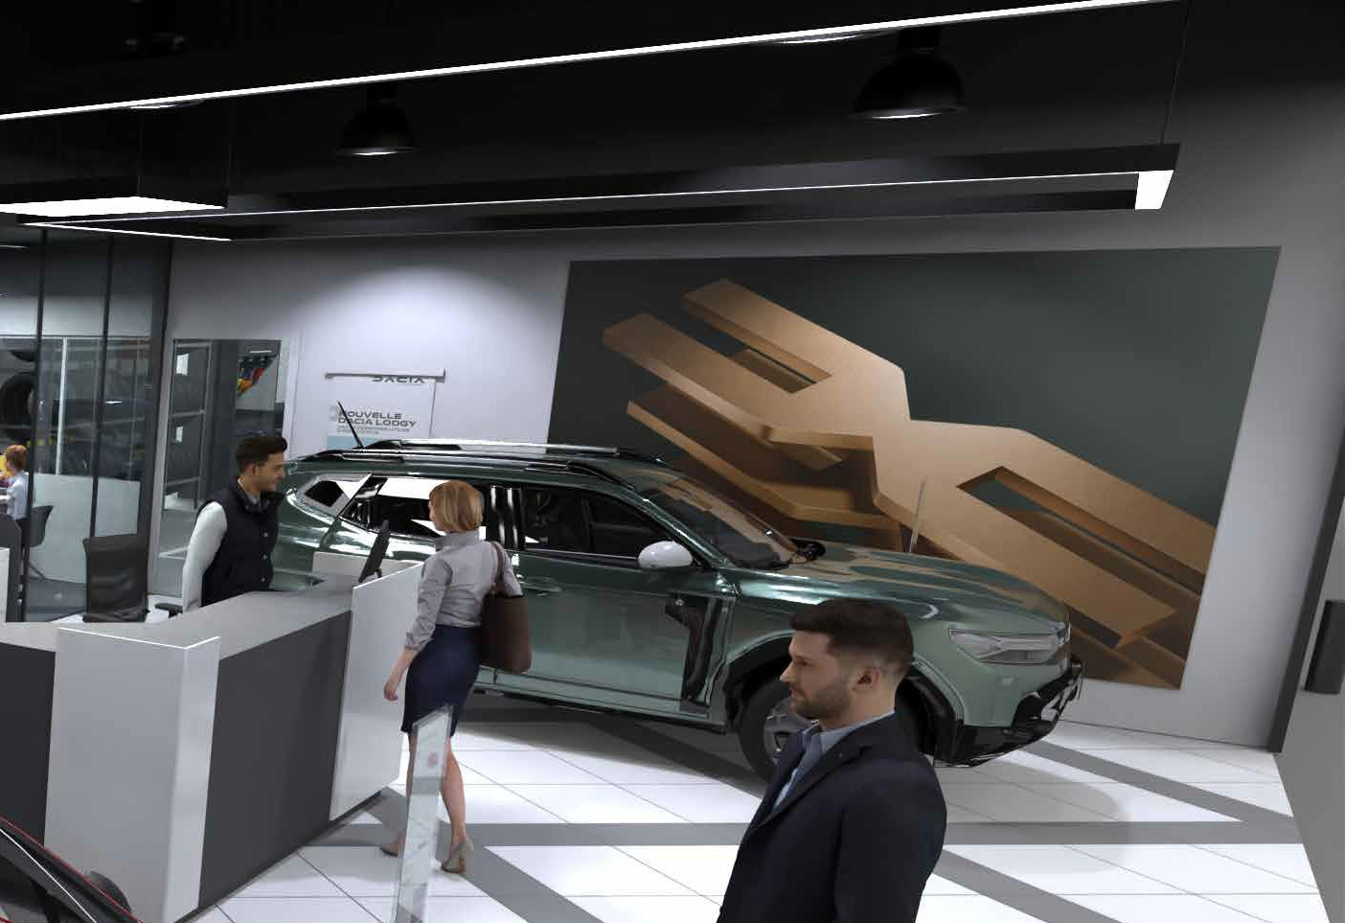
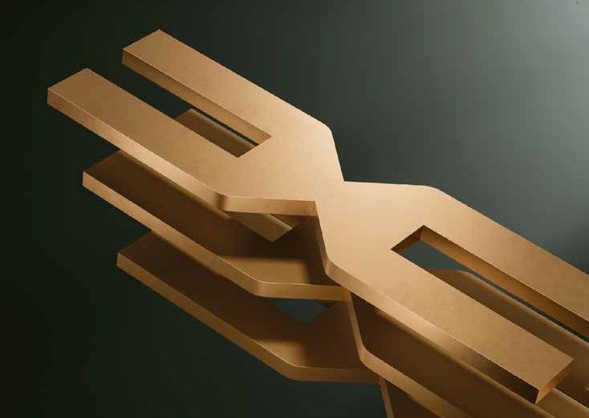
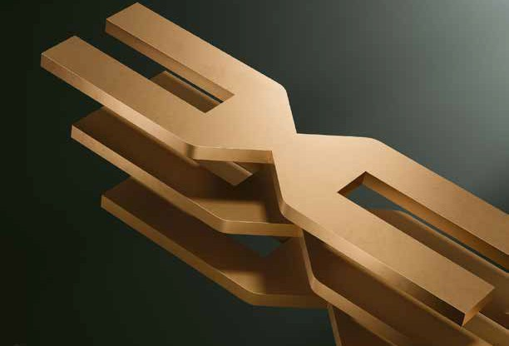
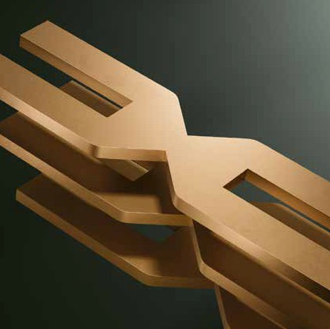
04.2 -l’exposition des véhicules - la fresque Dacia
réseau secondaire
Principe
Le format de la fresque doit être de taille identique à la fresque Renault (3 formats disponibles). Elle peut être installée sur le mur (recommandé) ou sur socle.
2,5 x 4 m
2 x 3,2 m
2 x 2 m
Group Renault - architecture retail - guide des sites contraints (R2) - février 2026 - V1c

Slide 28
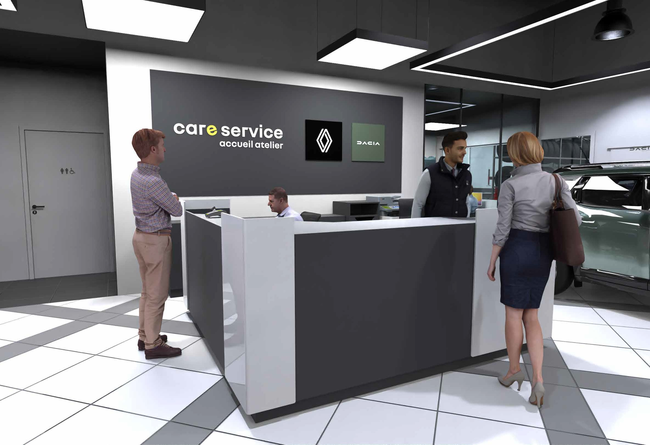
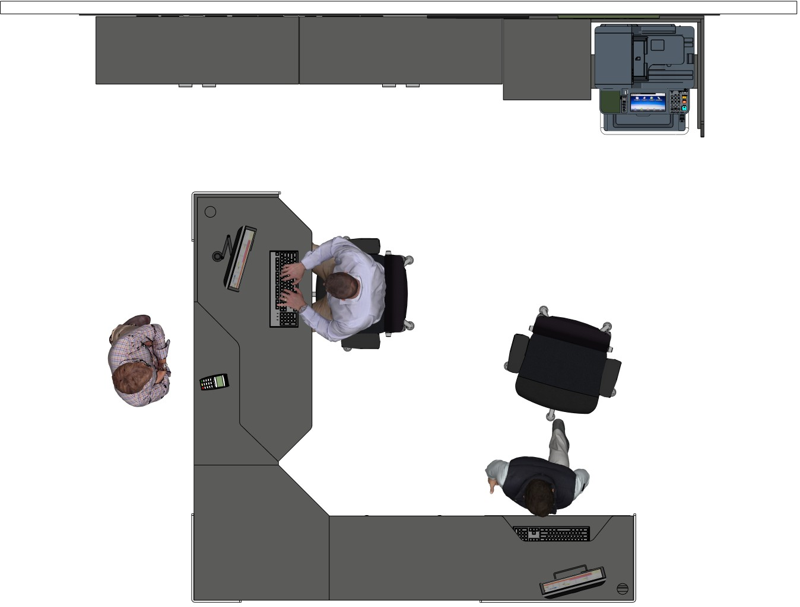
04.3 - la reception clients - généralité
réseau secondaire
Principe
Dès l’entrée, la réception après-vente est mise en valeur et directement visible, assurant un accueil fluide et efficace pour les clients.
3
Composantes :
Mur care service
banque d’accueil
éclairage
1
2

Slide 29
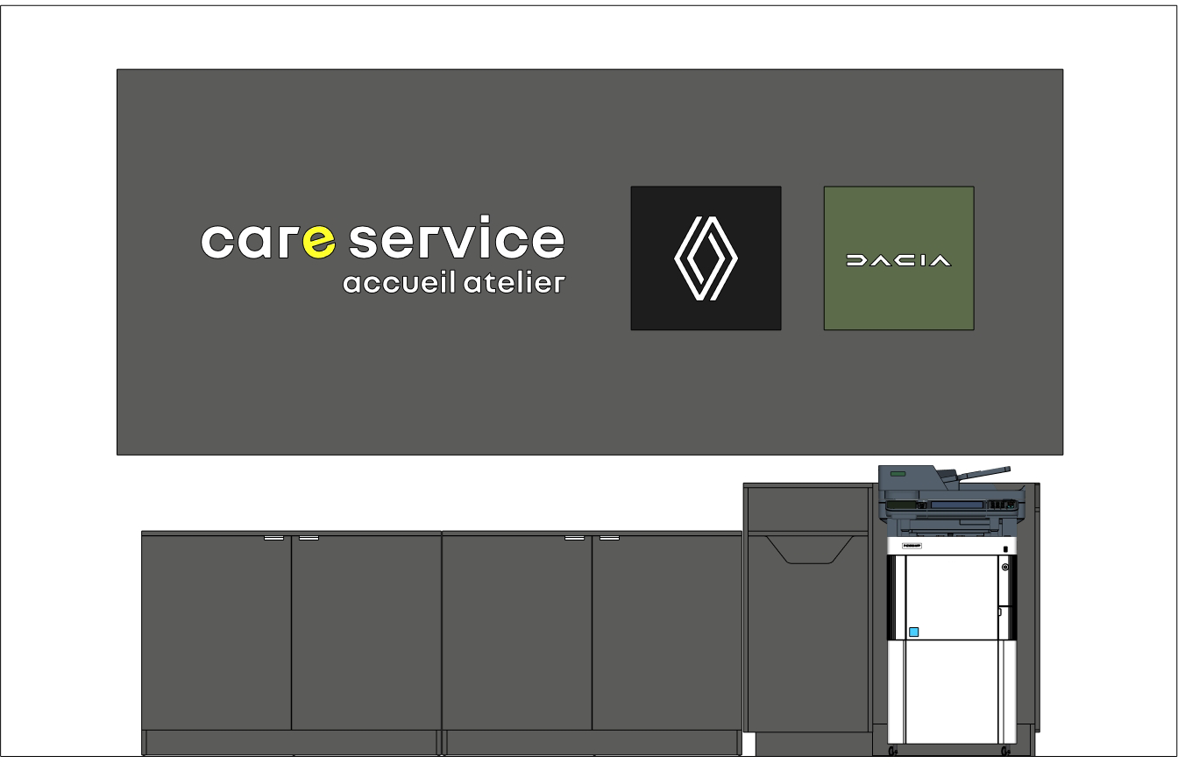
04.3 - la reception clients - le mur care service
réseau secondaire
Principe
le mur gris porte l’identité care service ainsi que les plaques d’identification des marques Renault et dacia.
Sont format est normalisé. La mise en peinture grise foncée est réalisée sur une surface blanche en bon état.
Il est implanté derrière le ou les bureaux d’accueil client.
1
2
3
Composantes
l’identité après-vente
la signature Renault
la signature Dacia
les meubles de rangement
retrouvez les règles de composition du mur care service à la page 85 du document «multimarques»
à télécharger ici
4

Slide 30
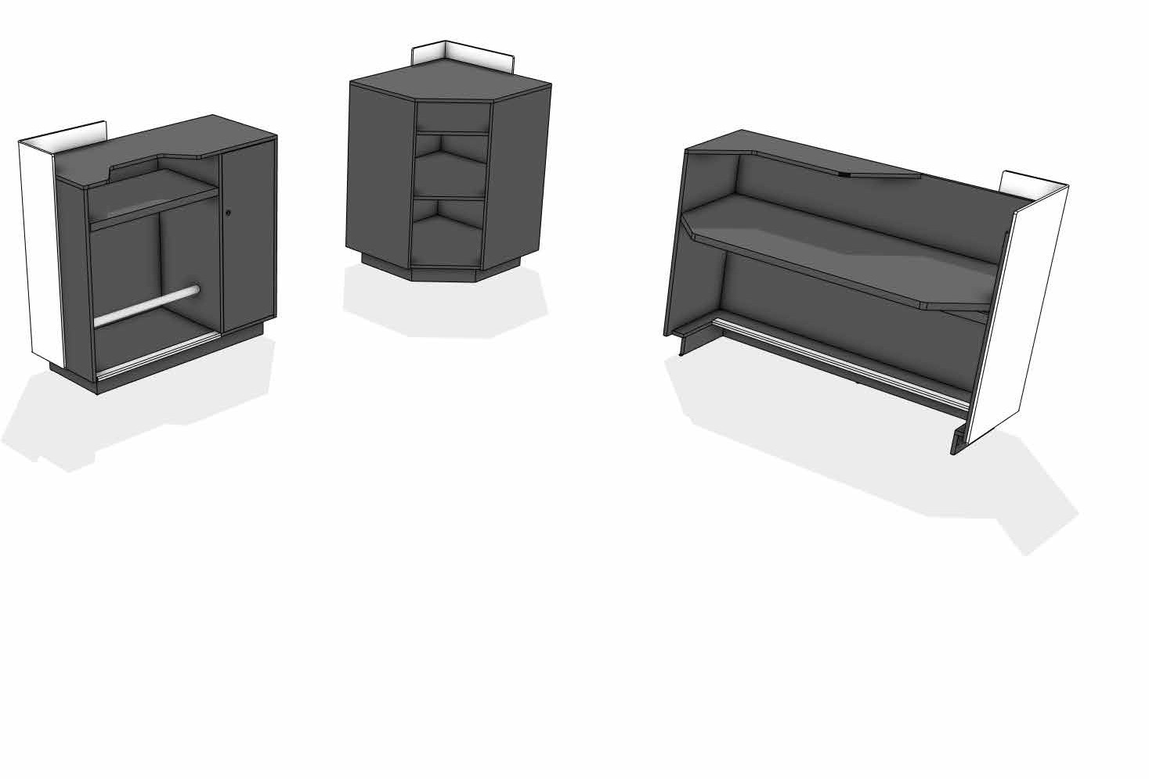
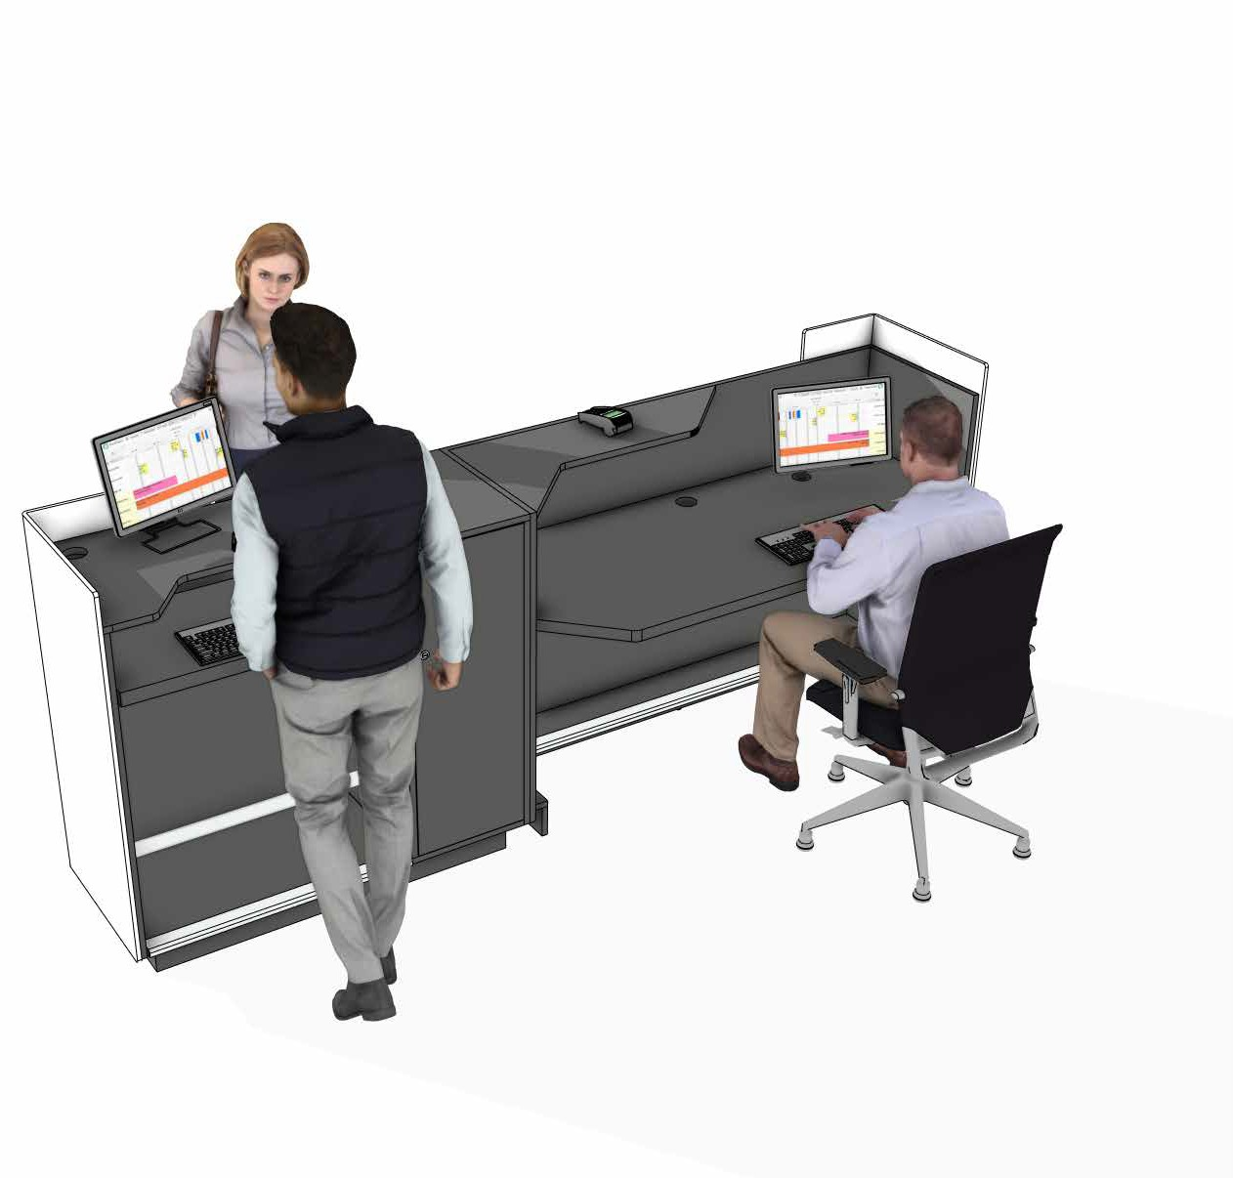
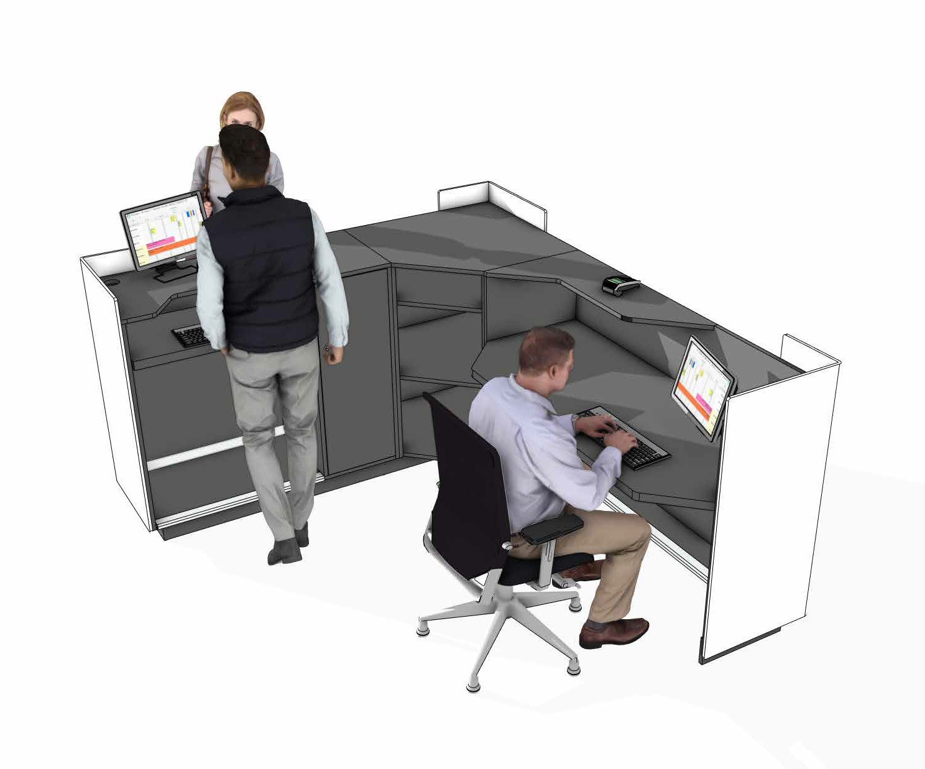
04.3 - la réception clients - le mobilier spécifique
réseau secondaire
Principe
Le showroom du réseau secondaire étant souvant restreint, des meubles spécifique ont été développés afin d’offrir un confort optimum pour les utilisateurs et un service de qualité aux clients.
Ces meuble peuvents être assemblés avec les mobiliers standards du réseau primaire.
2
1
3
Composantes
banque d’accueil compacte - station debout/assis
meuble d’angle
banque d’accueil spécifique R2 - station assise
exemple de configuration
4
p.30

Slide 31
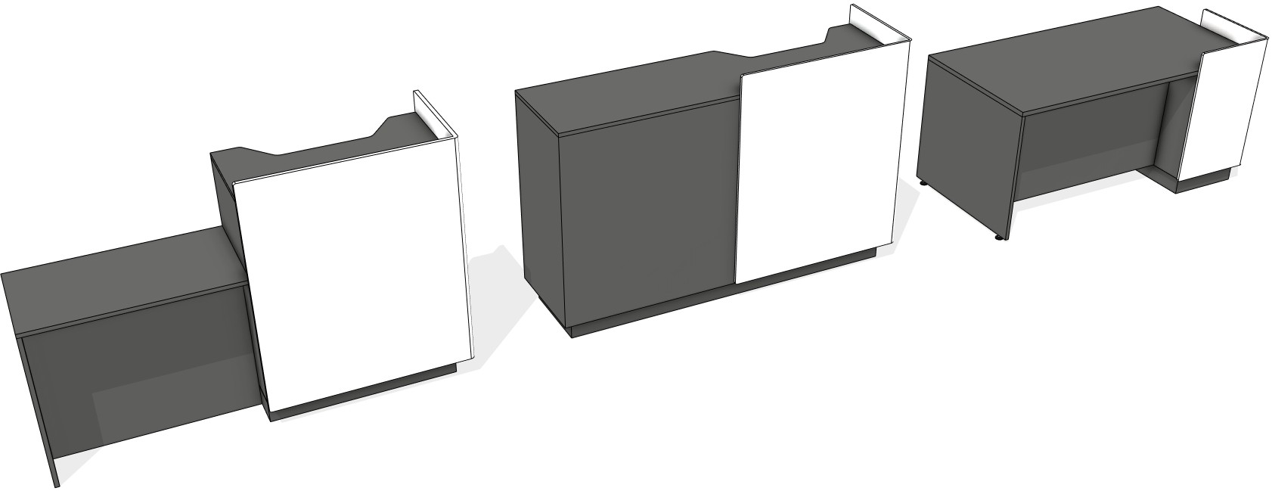
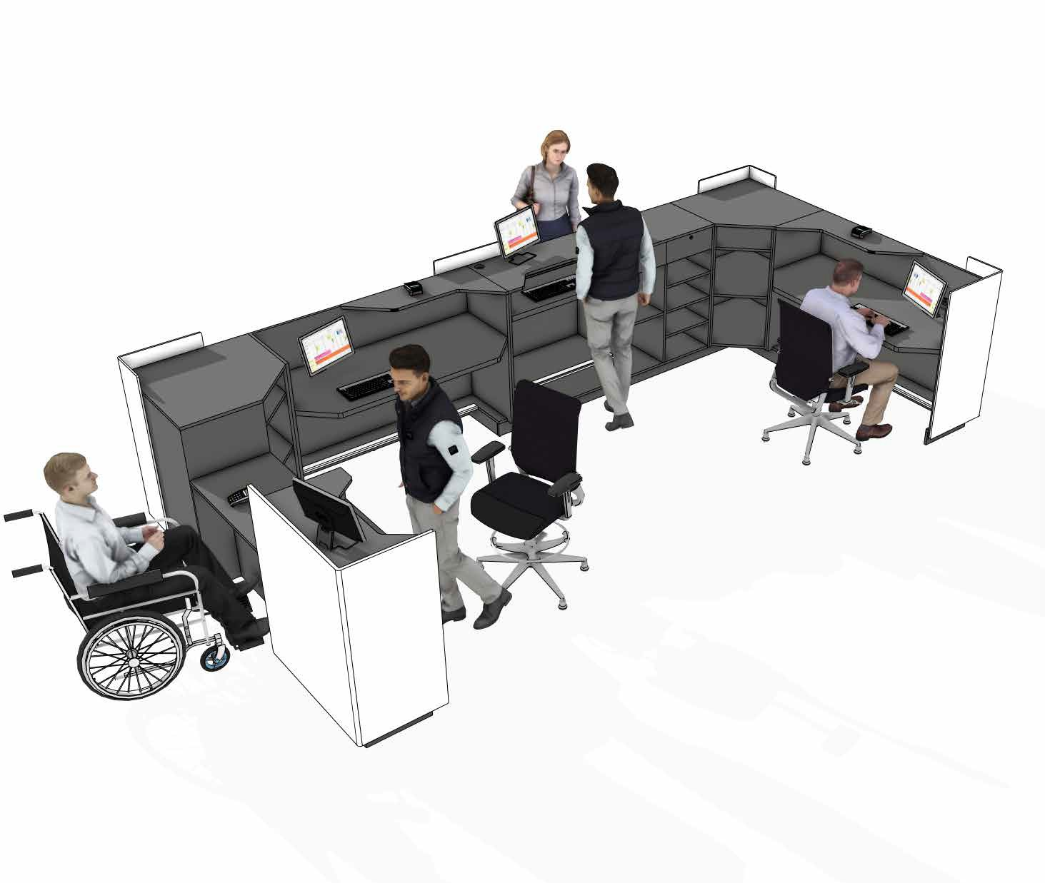
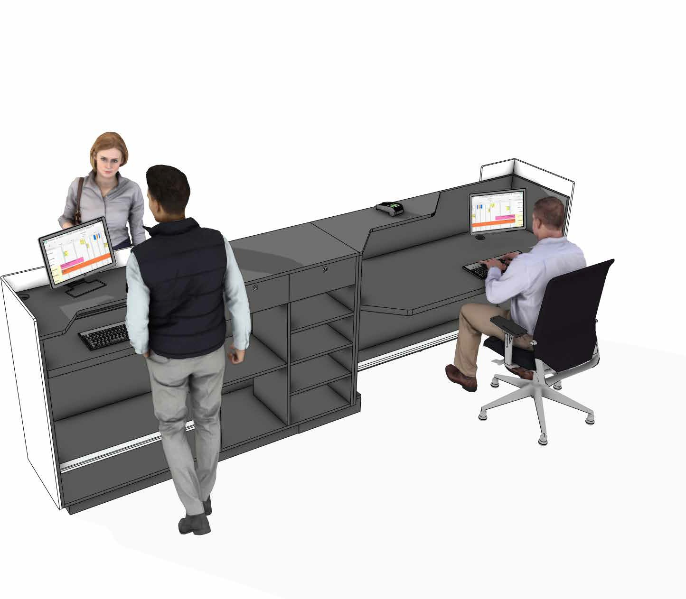
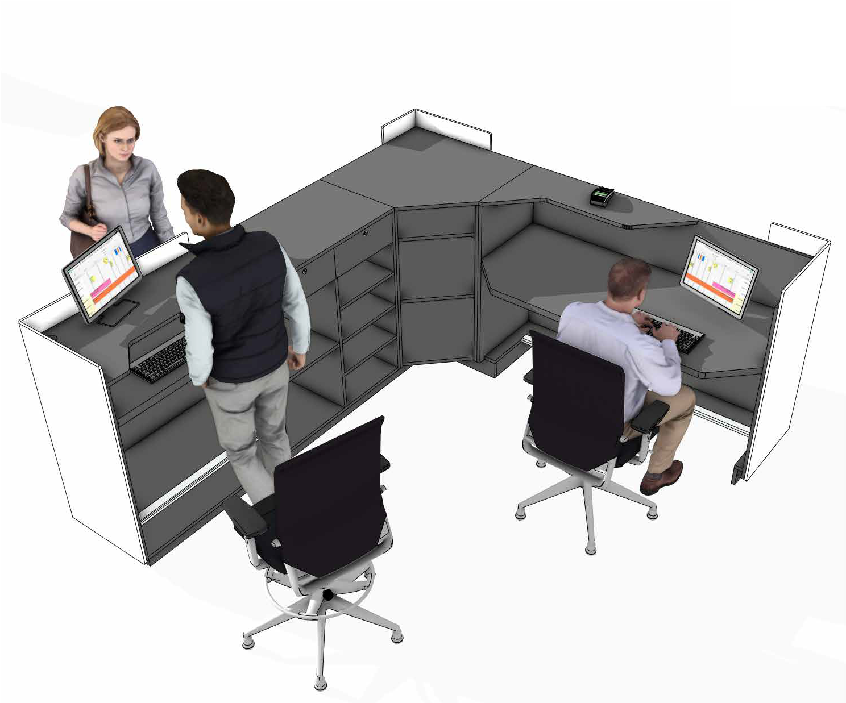
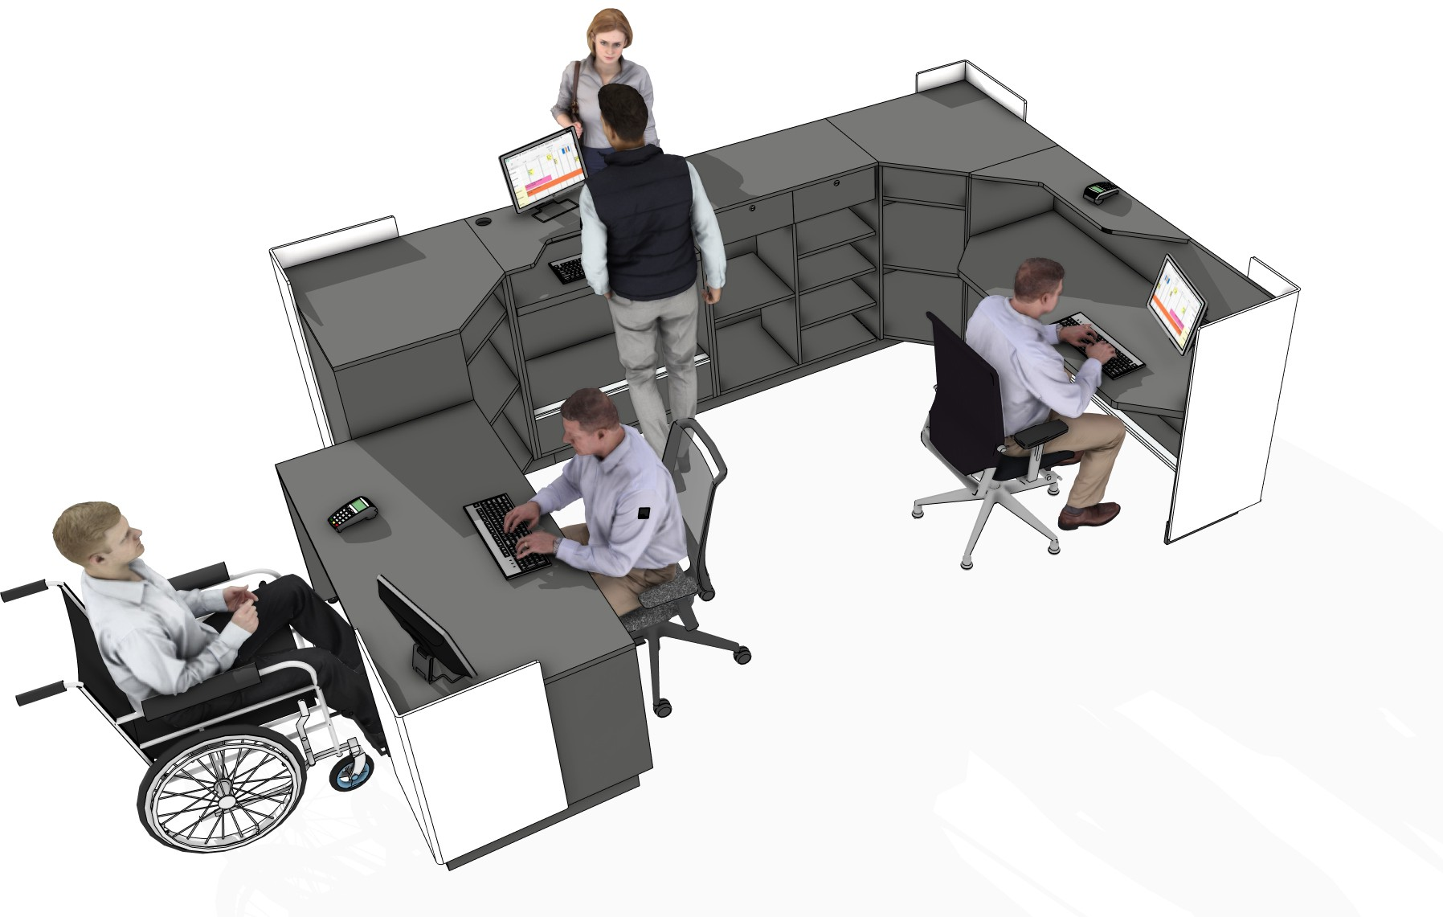
04.3 - la réception clients - le mobilier standard
réseau secondaire
Principe
Dans les cas de configurations particulières ou lorsque le showroom peut accueillir un pôle client important, il est possible de composer
2
3
1
Composantes :
banque d’accueil PMR et MPR
banque d’accueil - station debout/assis
banque d’accueil - station assis et PMR
exemples de configurations
4

Slide 32
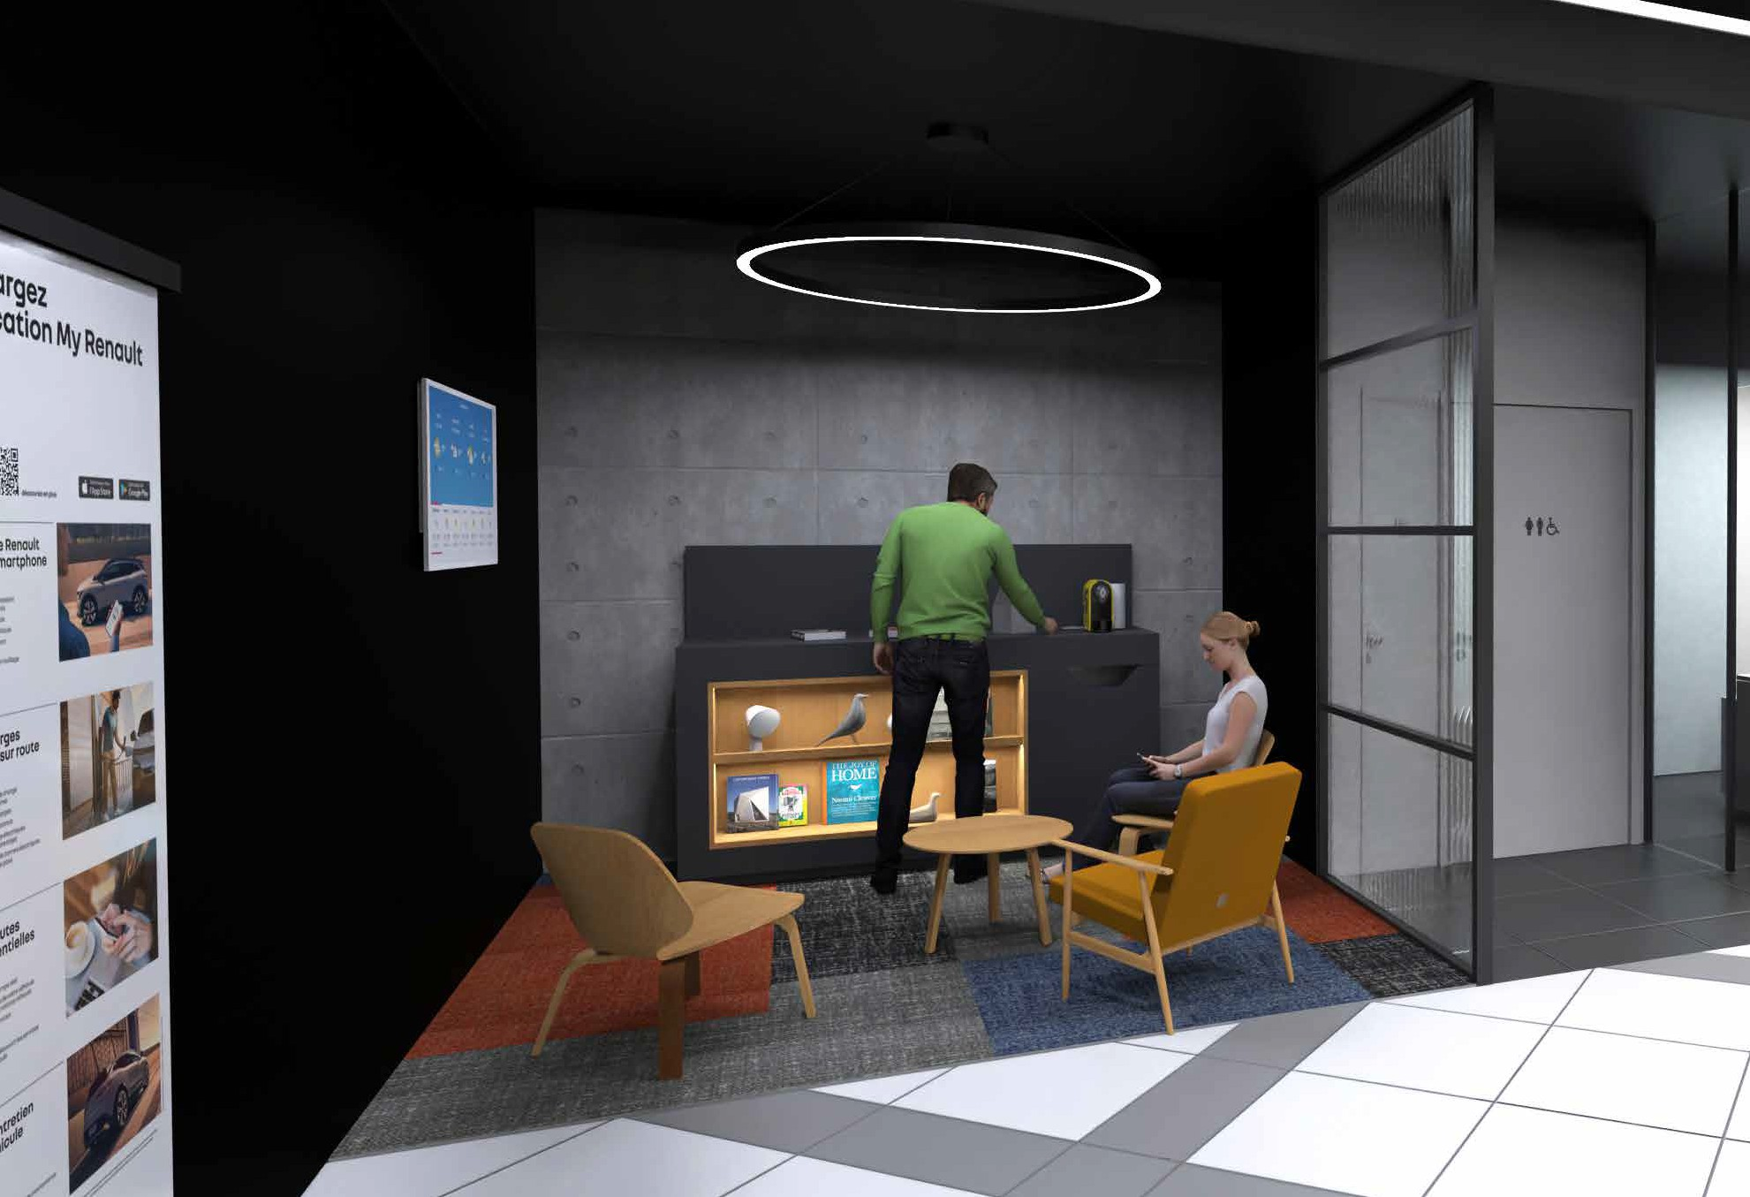
04.4 - l’espace d’attente clients
réseau secondaire
Principe
Le lounge permet au client d’attendre la disponibilité du conseiller client ou de patienter lors d’une intervention rapide sur son véhicule.
L’ espace confortable qui est réservé au client est
équipé d’une machine à café et de prises secteur pour recharger son mobile, des magazines sont à disposition.
5
Composantes :
le tapis
les murs noir et béton
le bar
le mobilier (table basse + 3 fauteuils)
l’éclairage (optionnel)
l’écran TV (optionnel)
6
2
2
3
4
1

Slide 33
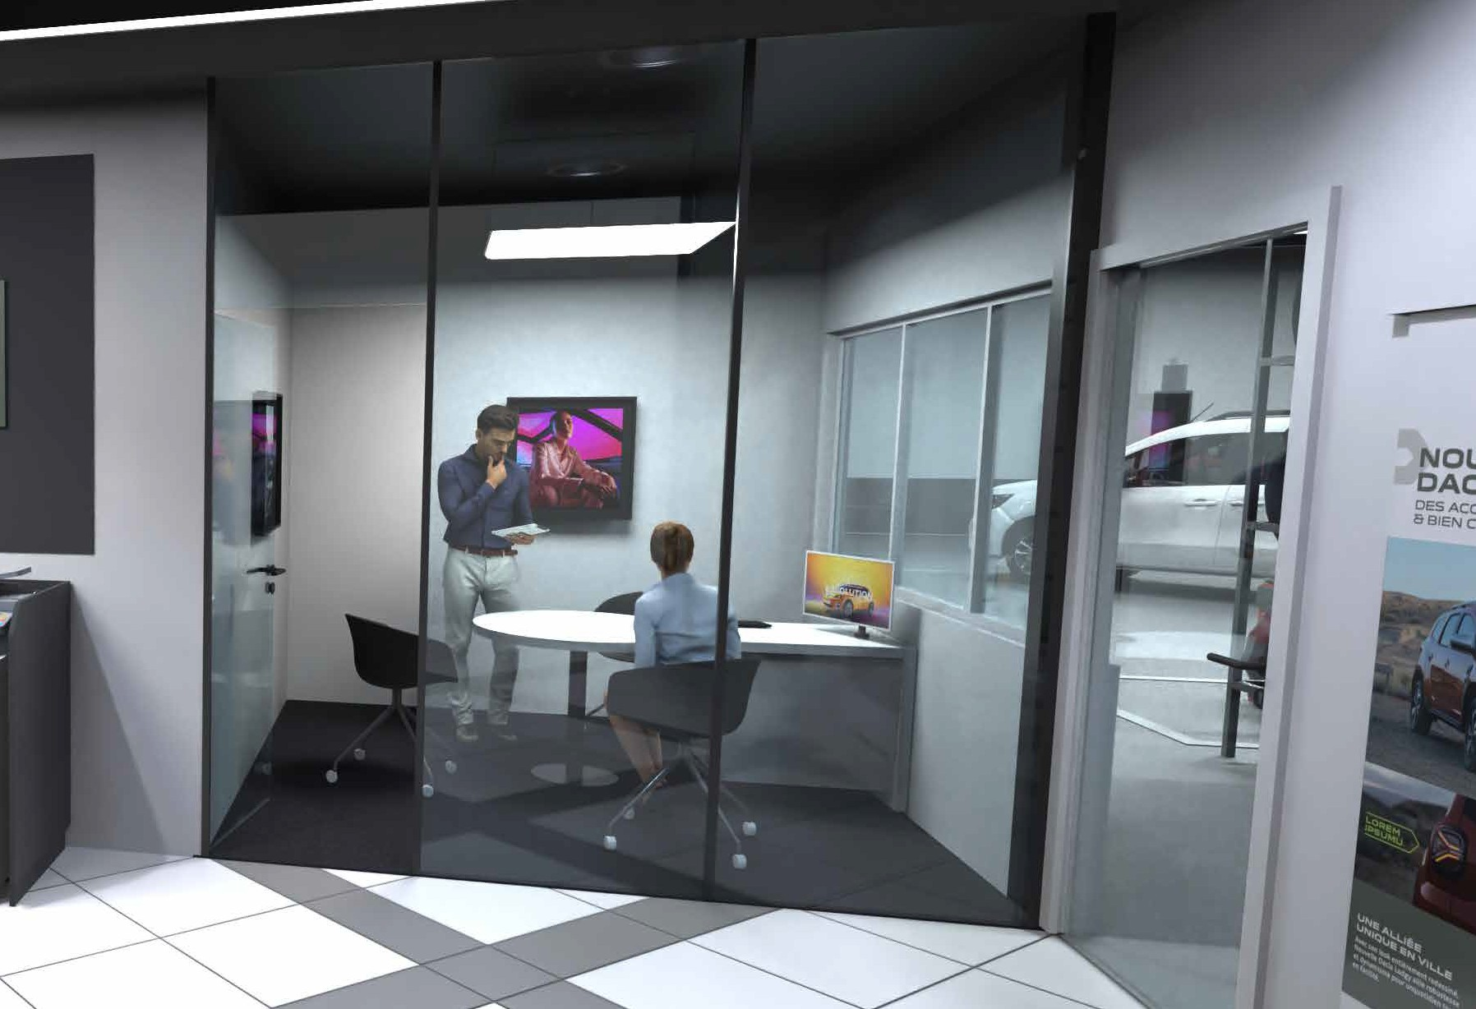
04.5 - les bureaux fermés - réception client
réseau secondaire
Principe
Le bureau fermé permet de recevoir le client pour finaliser une commande ou s’entretenir avec l’agent de manière confidentiel.
Si le bureaux est en ilôt, il sera implanté eloigné des vitrines afin d’optimiser la présentation des véhicules dans le showroom.
5
Composantes :
Bureau vente / APV
1. la moquette noir
2
les murs blancs
le bureau
les chaises
l’éclairage
les cadres
6
3
4
1

Slide 34
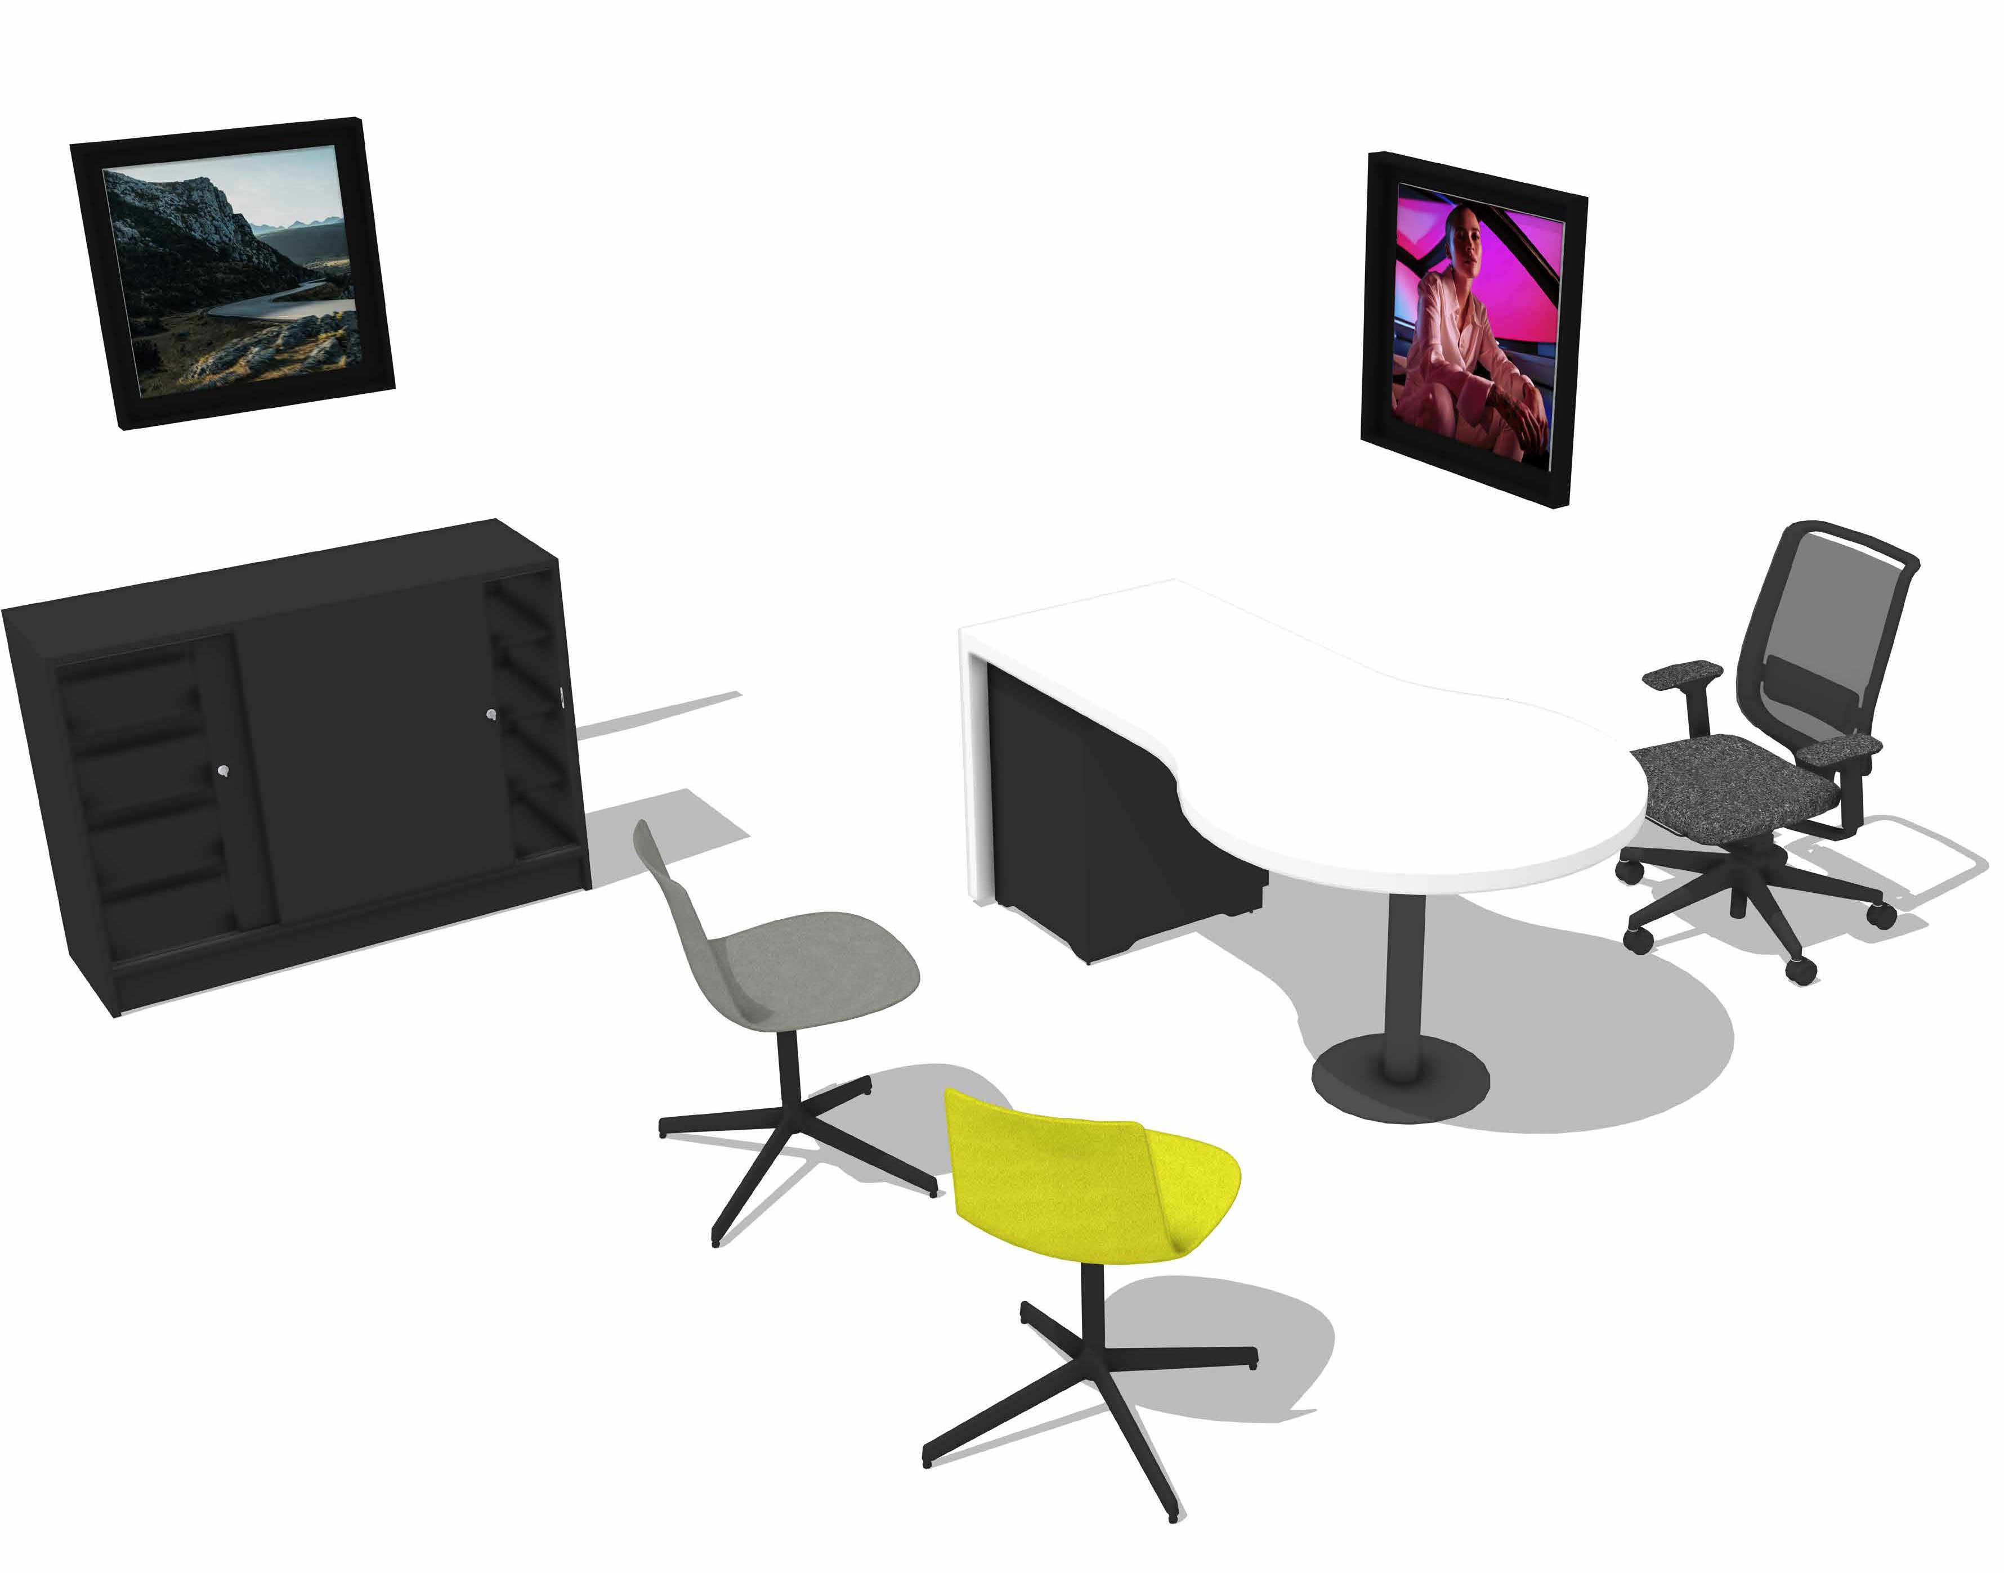
04.5 - les bureaux fermés - le mobilier
réseau secondaire
Principe
Le bureau accueillant les clients est équipé des standards du réseau primaire. Il doit être propre et ordonné.
Composantes :
le bureau
le meuble de rangement
les chaises clients ENEA ou HAY AAC25
Tissus : Grey hallingdal 130 + Yellow vidar 443
la chaise du conseiller
( Kinarps Salida ou Ahrend Zinn Smart)
les cadres 1x1 m (style caisse américaine) lifestyle Renault + Dacia
5
5
2
1
4
3

Slide 35
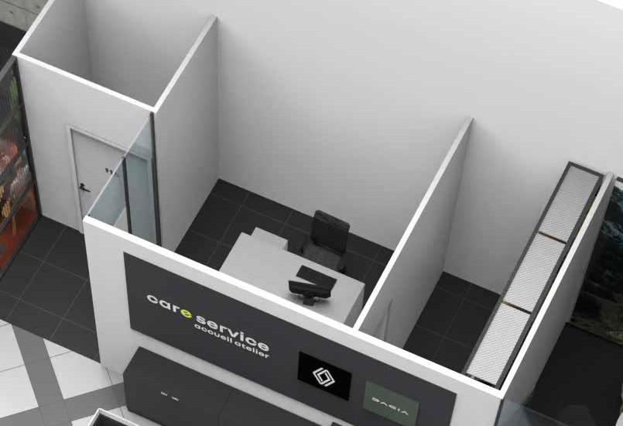
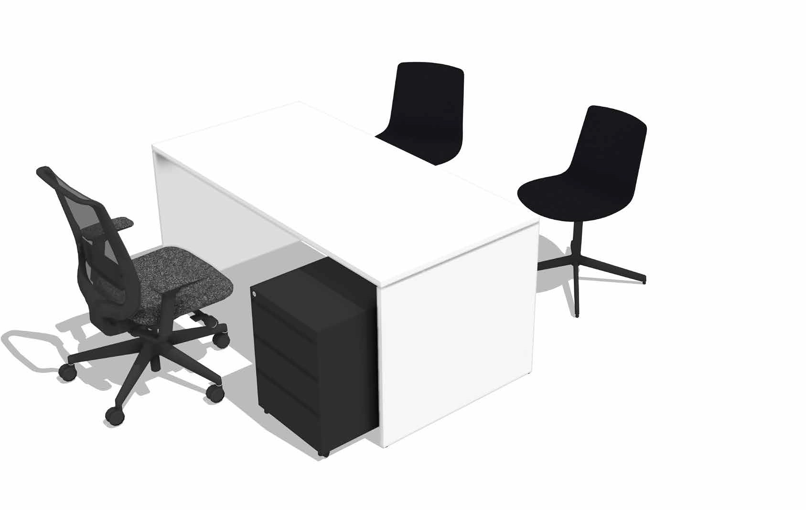
04.5 - les bureaux fermés - administratif
réseau secondaire
Principe
Le bureau back-office n’est pas destiné à recevoir les clients, Il peut néanmoins être visible, aussi il est important qu’il soit propre et ordonné.
Composantes
le sol en carrelage gris
les murs blanc
le bureau back-office
4. les chaises back-office
2
1
4
3

Slide 36
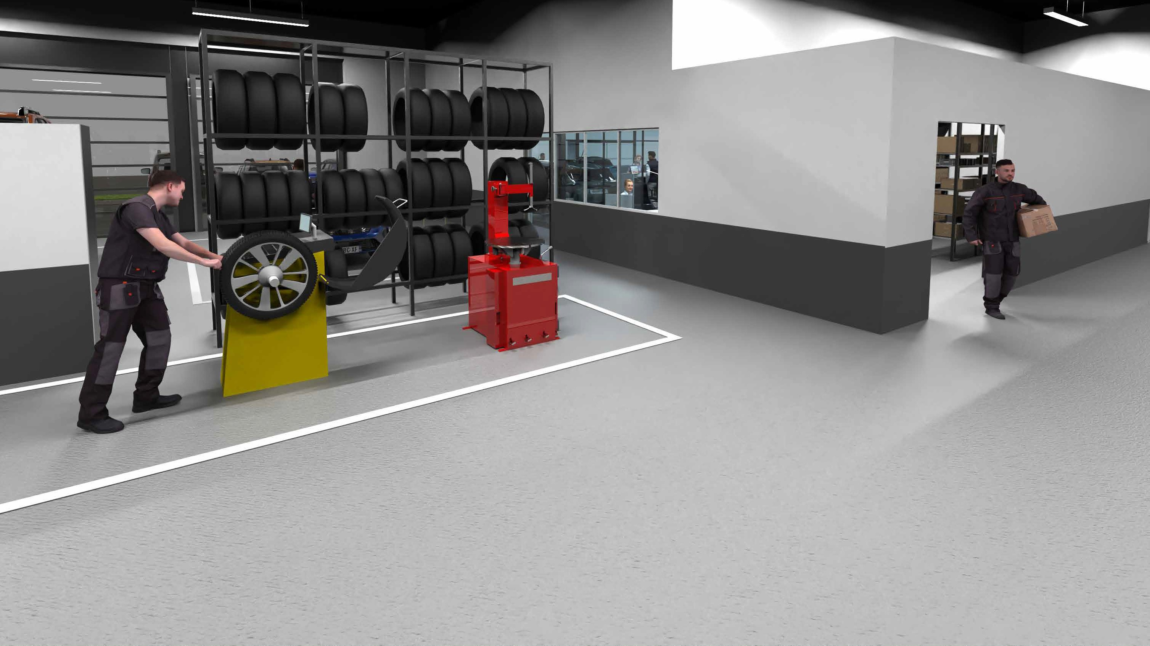
05
l’aménagement intérieur back-office
p.36

Slide 37
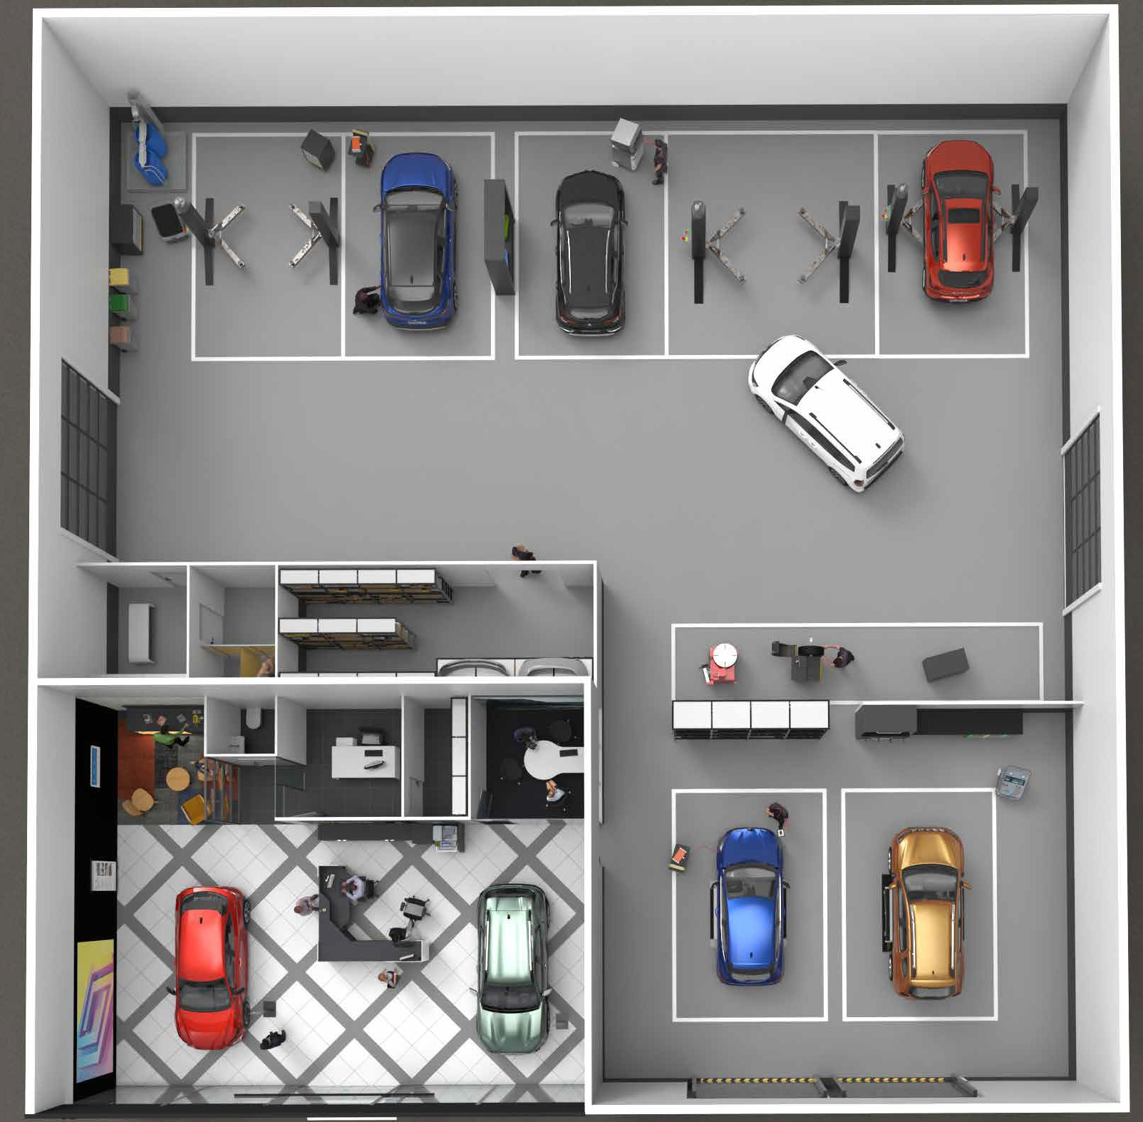
05.0 - couleurs & matériaux
réseau secondaire
mur de l’atelier
peinture blanc satiné RAL 9010
sol de l’atelier
résine gris moyen RAL 7037 ou carrelage
soubassement de 900 mm
peinture gris foncé RAL 7016
mur des communs back office
peinture blanc satiné RAL 9010
bande blanches 100 mm
peinture/résine blanche mat RAL 9010

Slide 38
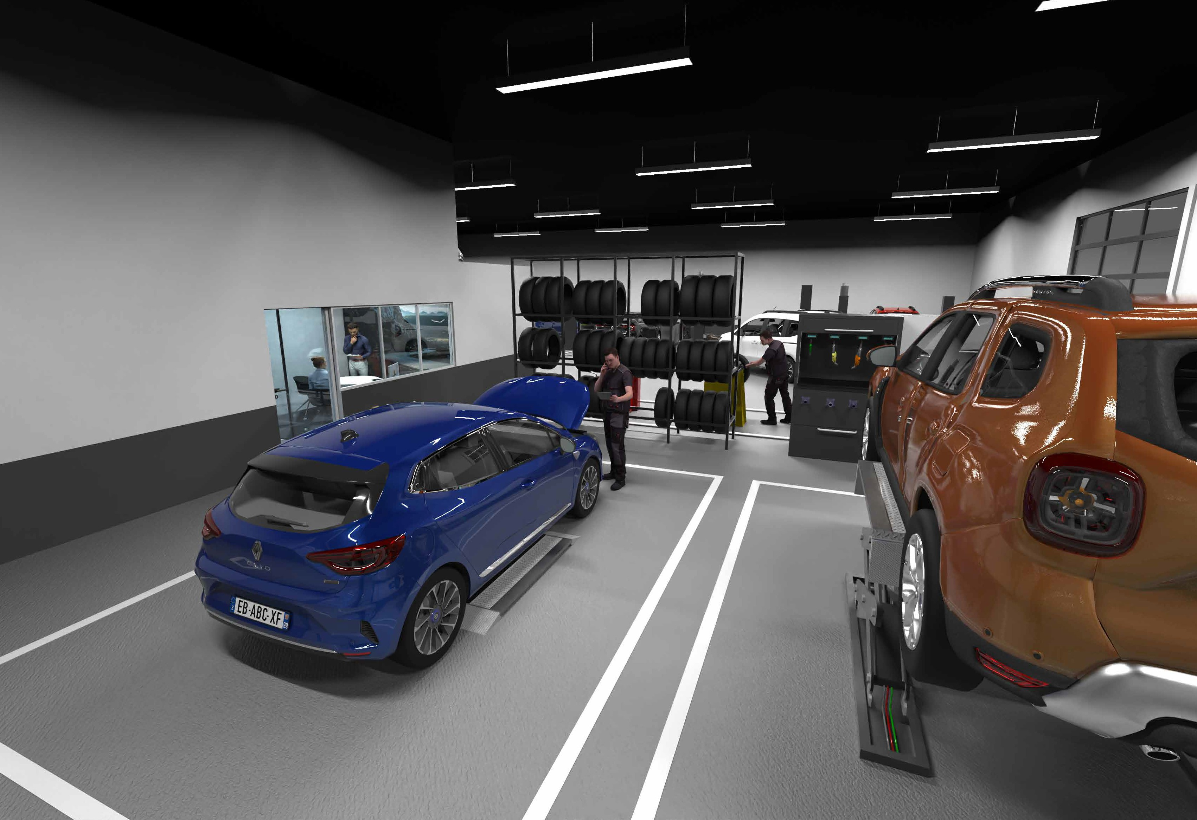
05.1 - la réception care service
réseau secondaire
Principe
Le client est accueilli sur un poste dedié à la maintenance en circuit court
Les zones de réception sont propres et bien identifié.
Composantes
accès vers le showroom ou le bureau de l’agent ou du réparateur
séparation relative du reste de l’atelier
sol en ciment ou résine
bande blanche de délimitation de la zone de réception véhicule
1
2
4
3

Slide 39
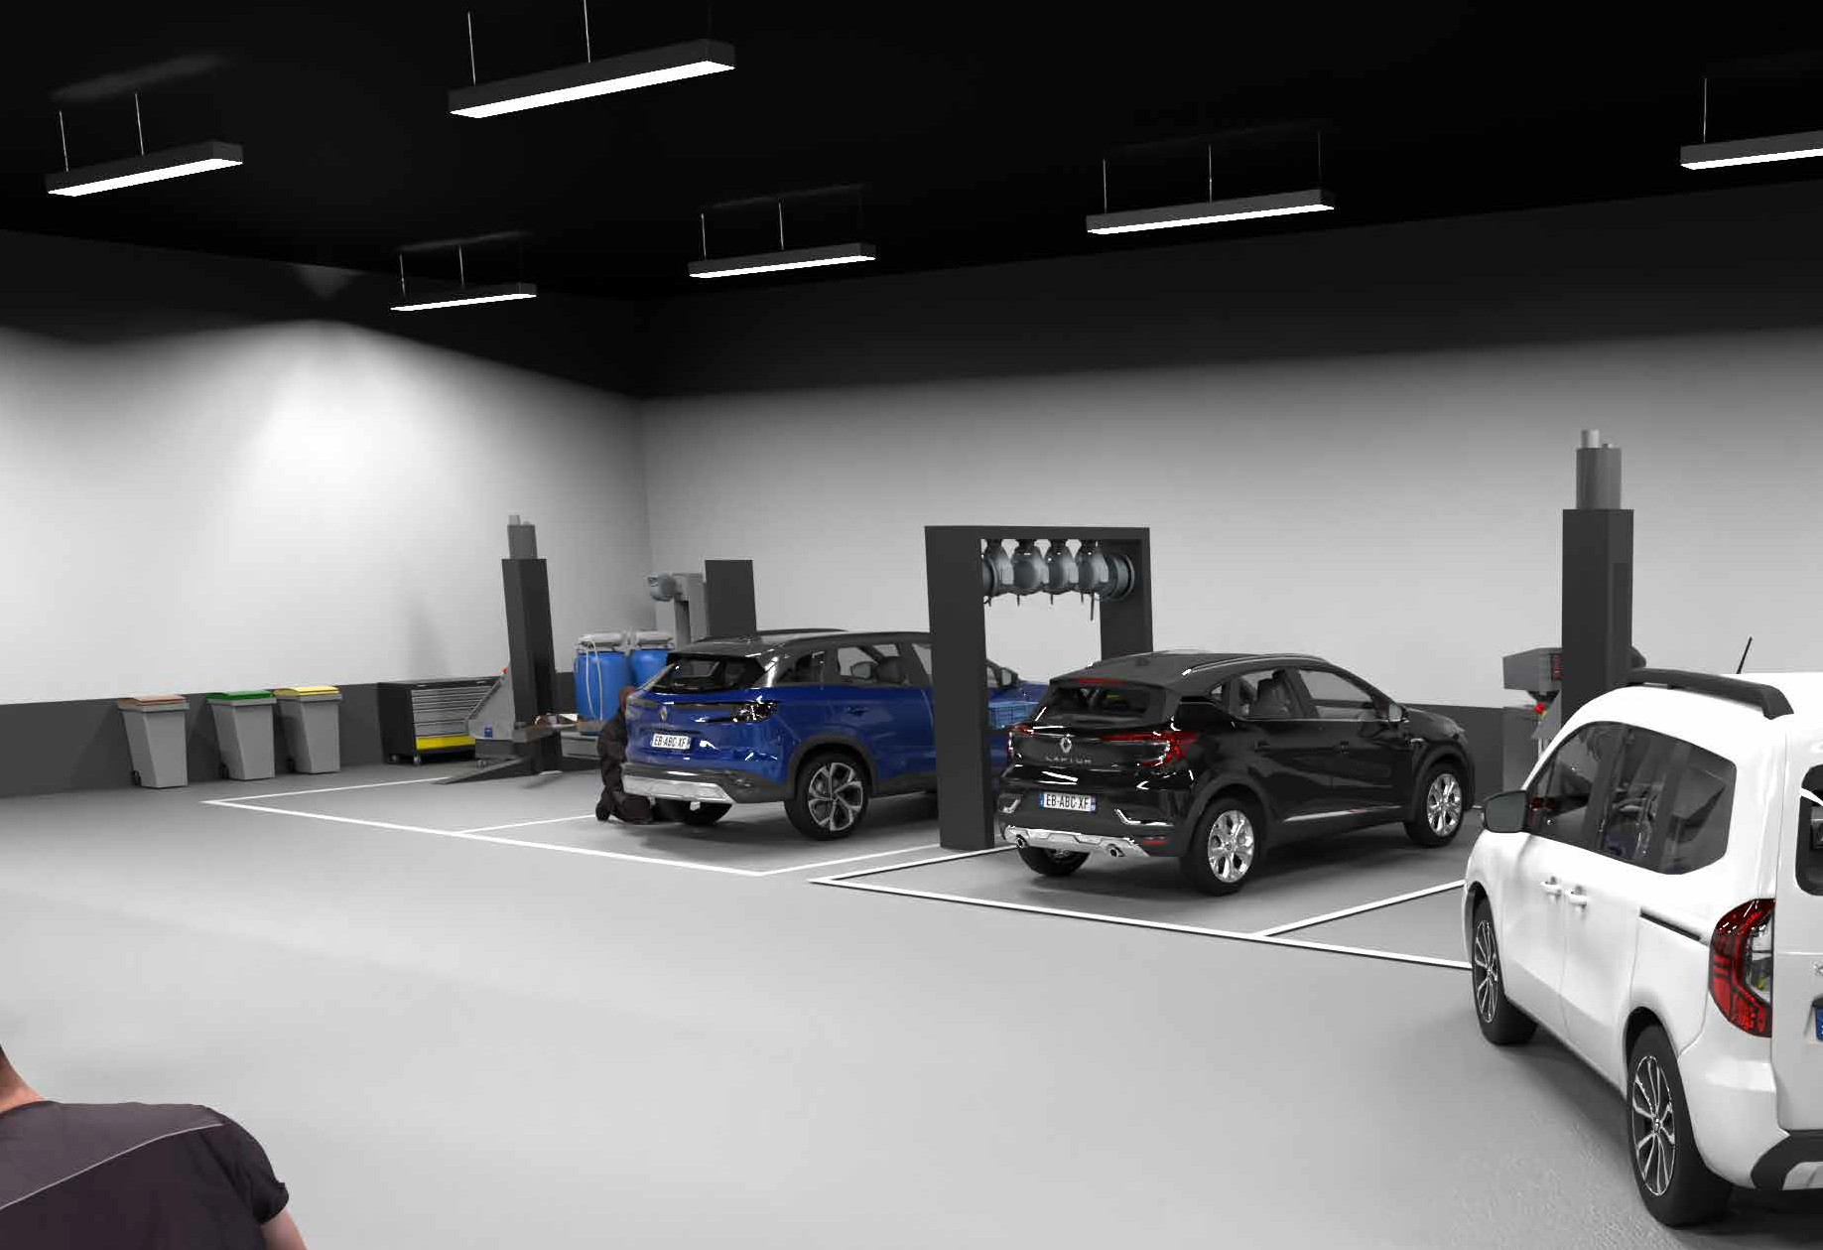
05.2 - les postes de travail back-office
réseau secondaire
Principe
L’atelier n’est pas accessible au client, il est néanmoins nécessaire d’être attentif à la propreté de l’espace.
Lors de la mise au norme des installations, profiter pour de la rénovation des peintures, des postes de travail et des espaces de vie.
Composantes
sous-bassement gris foncé
sol en ciment ou résine
bandes blanches de délimitation des espaces de travail
1
3
2

Slide 40
merci

